Slide 1

第11章 数模接口电路
11.1 集成数模转换器
11.2 集成模数转换器
11.3 数模接口电路的应用

Slide 2
11.1 集成数模转换器
11.1.1 数模转换的基本概念
数模转换器DAC的原理框图如图11-1所示。其中D（D_{n-1}D_{n-2} ... D₁D₀）为输入的n位二进制数， S_{A}为输出的模拟信号（模拟电压U_{A}或模拟电流I_{A}），U_{REF}为实现数/模转换所必需的参考电压（也称基准电压）U_{REF}，它们三者之间满足如下比例关系： 
S_{A} = KDU_{REF}
(11-1)
式中，K为比例系数，不同的DAC有各自不同的K值；D为输入的n位二进制数所对应的十进制数值。

Slide 3
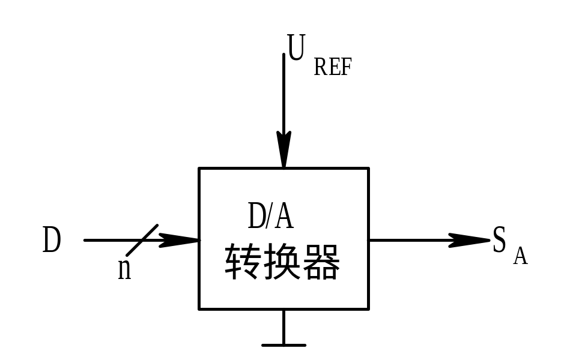
图 11-1 DAC的原理框图

Slide 4
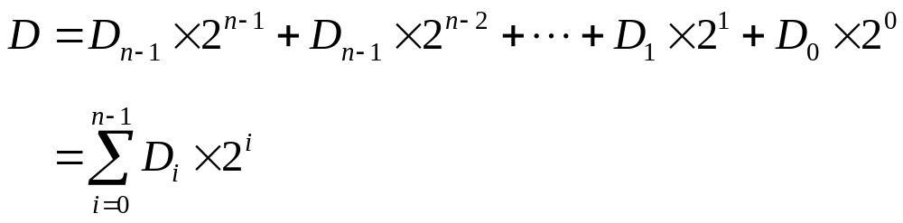
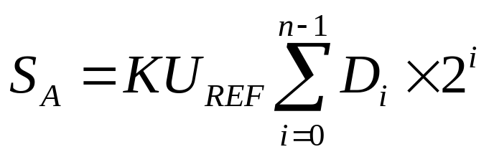
如果假设
(11-2)
则式11-1可变为
(11-3)
另外必须指出，n位二进制代码有2^{n}种不同的组合，从而对应有2^{n}个模拟电压（或电流）值， 所以严格地讲DAC的输出并非真正的模拟信号， 而是时间连续、 幅度离散的信号。

Slide 5
一个n位D/A转换电路的结构框图如图11- 2所示， 它主要由输入数码寄存器、 数控模拟开关、电阻解码网络、 求和电路、 参考电压及逻辑控制电路组成。 输入的数字信号可以串行或并行方式输入； 数字信号输入后首先存储在输入寄存器内， 寄存器并行输出的每一位驱动一个数控模拟开关， 使电阻解码网络将每一位数码翻译成相应大小的模拟量， 并送给求和电路；求和电路将各位数码所代表的模拟量相加便得到与数字量相对应的模拟量。DAC的核心电路是电阻解码网络，下面将主要介绍电阻解码网络这部分电路的工作原理。 

Slide 6
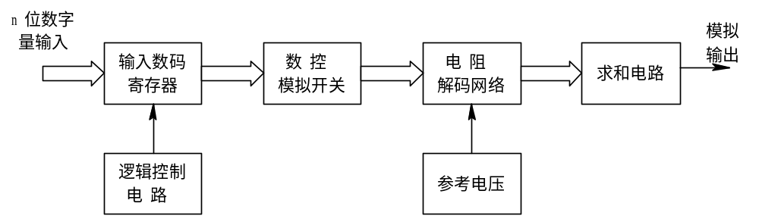
图 11-2 D/A转换器的结构框图

Slide 7
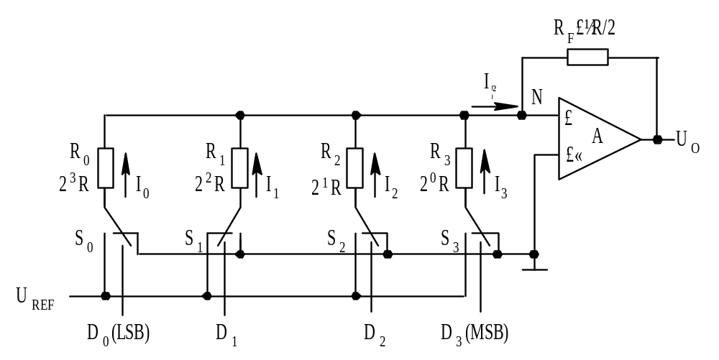
11.1.2 常用数模转换技术
1. 权电阻网络DAC电路
图11- 3所示是4位权电阻网络DAC电路的原理图， 该电路由四部分构成：
图 11-3 权电阻网络DAC电路原理图

Slide 8
① 权电阻网络。该电阻网络由四个电阻构成， 它们的阻值分别与输入的四位二进制数一一对应，满足以下关系： 
R_{i}=2^{n-1-i}R （11- 4）
式中， n为输入二进制数的位数，R_{i}为与二进制数D_{i}位相对应的电阻值，而2^{i}则为D^{i}位的权值，所以可以看出二进制数的某一位所对应的电阻的大小与该位的权值成反比，这就是权电阻网络名称的由来。例如在图11- 3中，最高位D₃所对应的电阻R₃=R。

Slide 9
② 模拟开关。每一个电阻都有一个单刀双掷的模拟开关与其串联，4个模拟开关的状态分别由4位二进制数码控制。当D_{i}=0时， 开关S_{i}打到右边，使电阻R_{i}接地；当D_{i}=1时，开关S_{i}打到左边，使电阻R_{i}接U_{REF}。
③ 基准电压源U_{REF}。作为A/D转换的参考值， 要求其准确度高、稳定性好。 
④ 求和放大器。通常由运算放大器构成，并接成反相放大器的形式。 

Slide 10
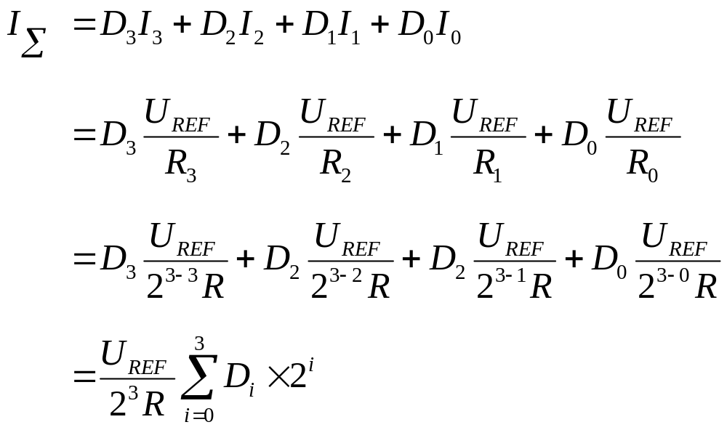
为了简化分析， 在本章中将运算放大器近似看成是理想的放大器，即它的开环放大倍数为无穷大， 输入电流为零（输入电阻无穷大），输出电阻为零。 由于N点为虚地， 当D_{i} = 0时， 相应的电阻R_{i}上没有电流；当D_{i} = 1时，电阻R_{i}上有电流流过，大小为I_{i}=U_{REF}/R_{i}。根据叠加原理，对于任意输入的一个二进制(D₃D₂D₁D₀)₂，应有
(11-5)

Slide 11
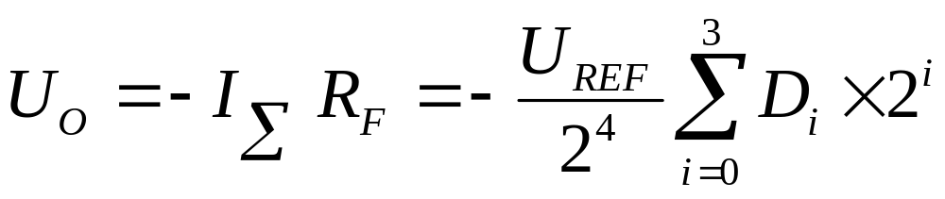
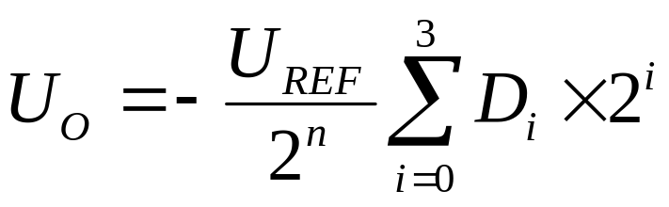
求和放大器的反馈电阻R_{F} = R/2，则输出电压U_{O}为
(11-6)
推广到n位权电阻网络DAC电路，可得
(11-7)
由式11- 6和式11- 7可以看出，权电阻网络DAC电路的输出电压和输入数字量之间的关系与式11- 3的描述完全一致。这里的比例系数K=-1/2^{n}， 即输出电压与基准电压的极性相反。

Slide 12
权电阻网络DAC电路的优点是结构简单，所用的电阻个数比较少。它的缺点是电阻的取值范围太大，这个问题在输入数字量的位数较多时尤其突出。例如当输入数字量的位数为12位时， 最大电阻与最小电阻之间的比例达到2048∶1， 要在如此大的范围内保证电阻的精度，对于集成DAC的制造是十分困难的。

Slide 13
2. T型电阻网络DAC电路
图11- 4所示为4位T型电阻网络DAC电路的原理图， 它克服了权电阻网络DAC电路的缺点，无论DAC有多少位， 电阻网络中只有R和2R两种电阻，但电阻的个数却比相同位数的权电阻网络DAC增加了一倍。
T型电阻网络DAC电路也由四部分构成， 它们是： R- 2R电阻网络、单刀双掷模拟开关（S₀、S₁、S₂和S₃）、基准电压Ｕ_{REF}和求和放大器。  

Slide 14
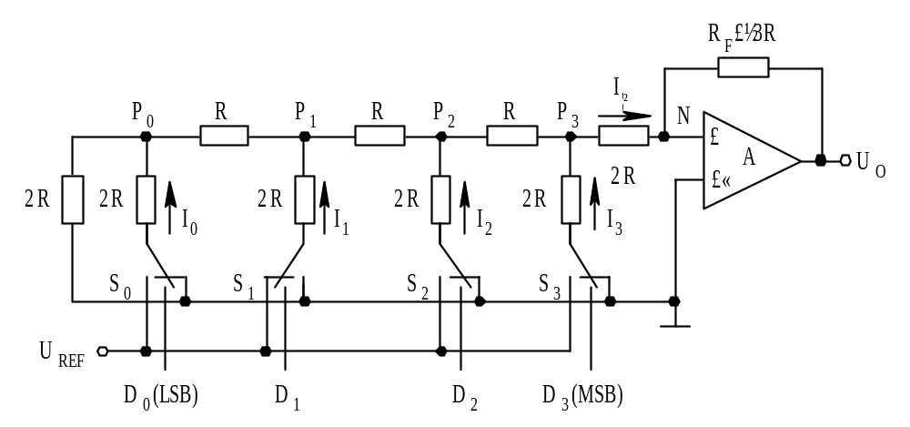
图 11-4 T型电阻网络DAC电路原理图

Slide 15
4个模拟开关由4位二进制数码分别控制，当D_{i} = 0时，开关S_{i}打到右边，使与之相串联的2R电阻接地；当D_{i} = 1时，开关S_{i}打到左边，使2R电阻接基准电压U_{REF}。该电路在结构上有以下特点：
① 如果不考虑基准电压源U_{REF}的内阻，那么无论模拟开关的状态如何，从T型电阻网络的节点（P₀、P₁、P₂、P₃）向左、 向右或向下看的等效电阻都等于2R，则从运算放大器的虚地点N向左看去，T型电阻网络的等效电阻等于3R。
② 当任意一位D_{i} = 1，其余位D_{j} = 0时，我们可以根据图11-5所示的等效电路，计算出流过该2R电阻支路的电流I_{i}=U_{REF}/3R， 并且这部分电流每流进一个节点时，都会向另外两个方向分流， 分流系数为1/2。 

Slide 16
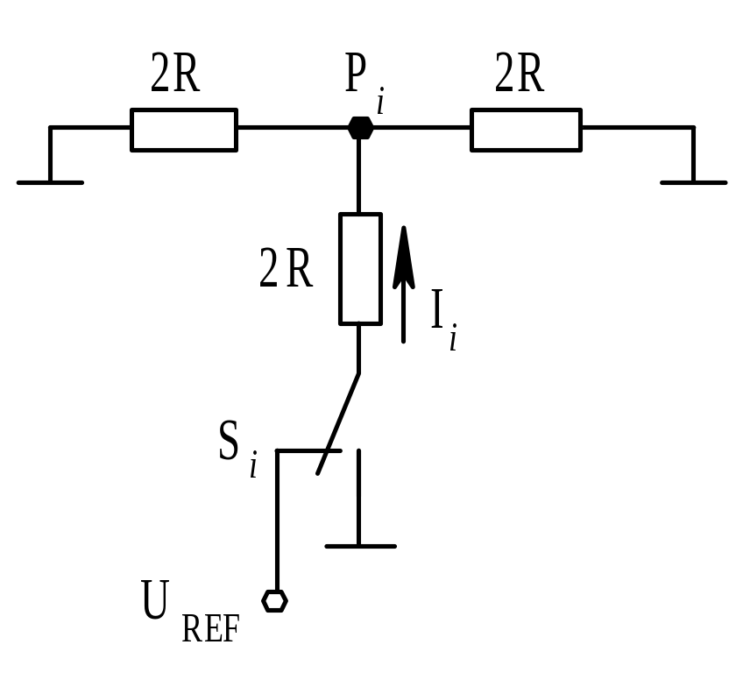
图 11-5 P_{i}节点等效电路

Slide 17
例如，当只有D₀ = 1时（即只有开关S₀接U_{REF}，其余的开关都接地），其等效电路如图11- 6所示。可以看出，经S₀流出的电流I₀=Ｕ_{REF}/3R，它要经过四个节点的分流才能到达求和放大器。 在每一节点处，由于向右和向下看的等效电阻都是2R， 所以在每一节点分流时的分流系数都是1/2。因而，流向求和放大器的电流I₀′应为I₀/2⁴。


Slide 18
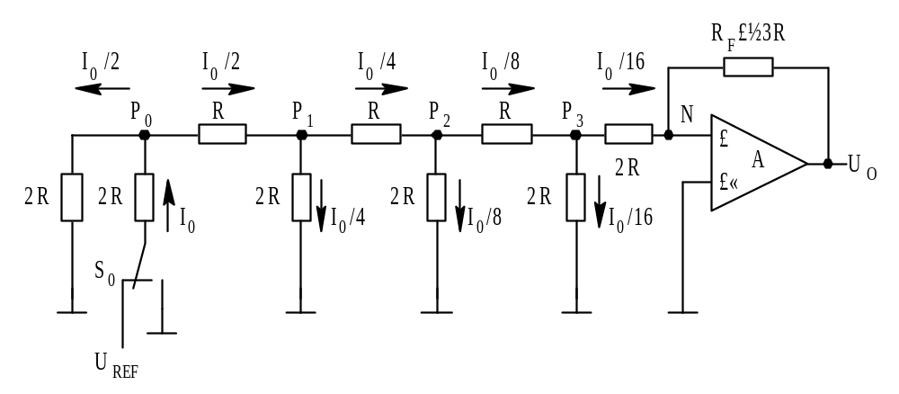
图 11-6 模拟开关S₀单独作用时各个支路的电路

Slide 19
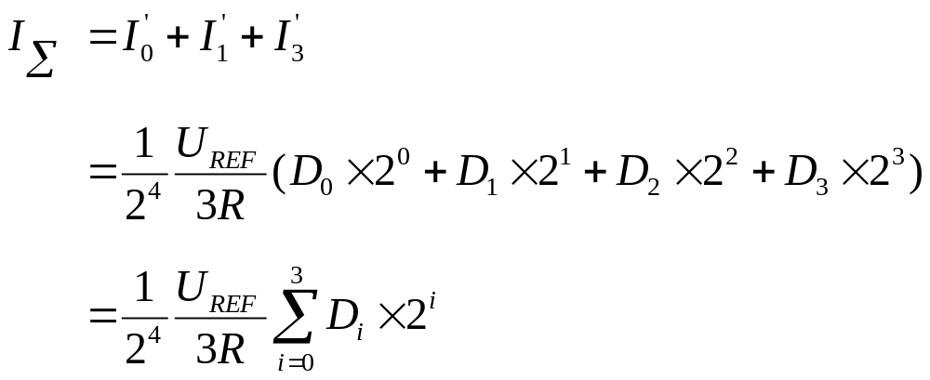
同理，当D₁、D₂、D₃各自单独为1时，流向求和放大器的电流分别为：I₁′= I₁/2³， I₂′ = I₂/2²， I₃′=2¹
根据叠加原理，对于任意输入的一个二进制数（D₃D₂D₁D₀)₂，流向求和放大器的电流I∑应为：
(11-8)

Slide 20
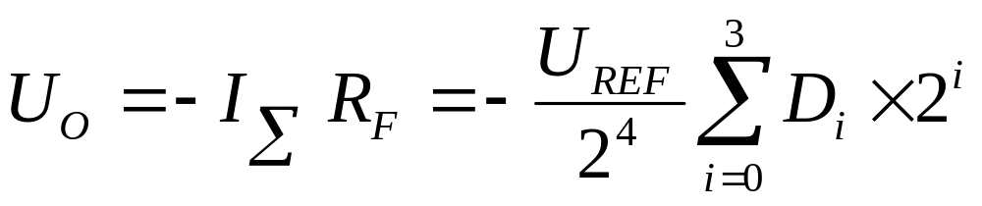
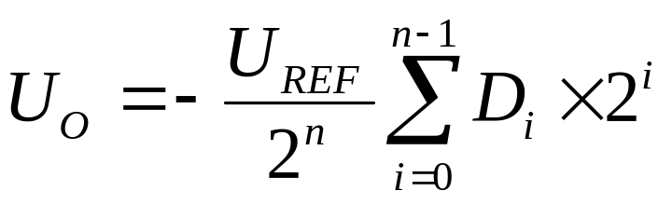
求和放大器的反馈电阻R_{F} = 3R，则输出电压U_{O}为:
(11-9)
推广到n位T型电阻网络DAC电路， 可得
(11-10)

Slide 21
3. 倒T型电阻网络DAC电路
图11- 7所示为4位倒T型电阻网络DAC电路的原理图， 它同样由R- 2R电阻网络、单刀双掷模拟开关（S₀、S₁、S₂和S₃）、 基准电压U_{REF}和求和放大器四部分构成。它与T型电阻网络DAC电路的区别在于： 
① 电阻网络呈倒T型分布。 
② 模拟开关的位置发生了变化。 在T型电阻网络DAC电路中， 模拟开关位于基准电压源和电阻网络之间，并在基准电压和地之间切换； 而在倒T型电阻网络DAC电路中，模拟开关位于电阻网络和求和放大器之间，并在求和放大器的虚地N和地之间切换。当D_{i} = 1时，S_{i}接虚地；当D_{i} = 0时，S_{i}接地。

Slide 22
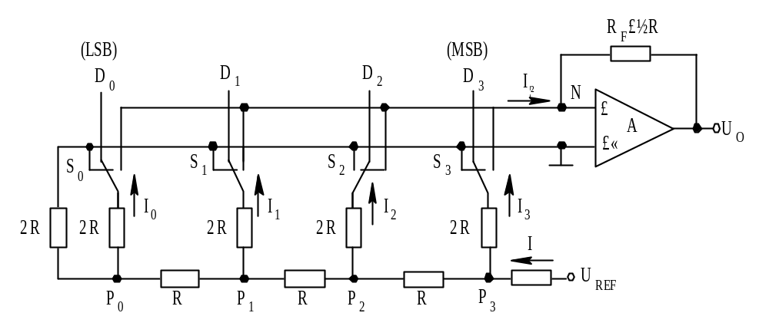
图 11-7 倒T型电阻网络DAC电路原理图

Slide 23
分析倒T型电阻网络，不难看出：无论模拟开关的状态如何， 从任何一个节点（P₀、P₁、P₂、P₃）向上或向左看去的等效电阻均为R。 因此我们可以计算出基准电压源U_{REF}的输出电流I=U_{REF}/R，并且每流经一个节点时就产生1/2分流， 则各支路的电流分别为：I₀= I/2⁴，I₁= I/2³， I₂= I/2²， I₃= I/2¹。

Slide 24
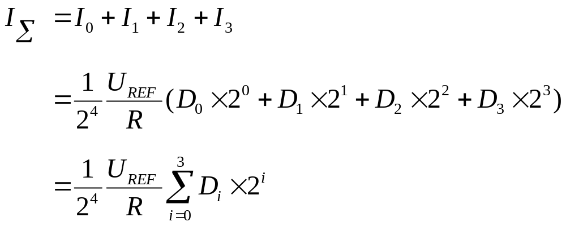
根据叠加原理，对于任意输入的一个二进制数(D₃D₂D₁D₀)²， 流向求和放大器的电流I_{Σ}应为：
(11-11)
求和放大器的反馈电阻R_{F} = R，则输出电压U_{O}为:
(11-12)

Slide 25
推广到n位T型电阻网络DAC电路， 可得
(11-13)
与T型电阻网络DAC电路相比， 倒T型电阻网络DAC电路的突出优点在于：无论输入信号如何变化，流过基准电压源、模拟开关以及各电阻支路的电流均保持恒定，电路中各节点的电压也保持不变，这有利于提高DAC的转换速度。 再加上倒T型电阻网络DAC电路只有两种电阻值和它便于集成的优点，使其成为目前集成DAC中应用最多的转换电路。

Slide 26
4. 双极性DAC电路
偏移二进制码是在带符号二进制码的基础上加上一个偏移量得到的。n位二进制数D 的偏移二进制码为
D_{B} = D_{C}＋2^{n} (11- 14)
式中2^{n} 就是偏移量，D_{C}是n位二进制数D 的补码。例如一个正的3位二进制数D = (+110)₂，其补码为(0110)₂，则对应的偏移二进制码为： 
D_{B} = (0110)₂ + (1000)₂ = (1110)₂
若D = (-110)₂，其补码为(1010)₂，则对应的偏移二进制码为： D_{B} = (1010)₂ + (1000)₂ = (0010)₂

Slide 27
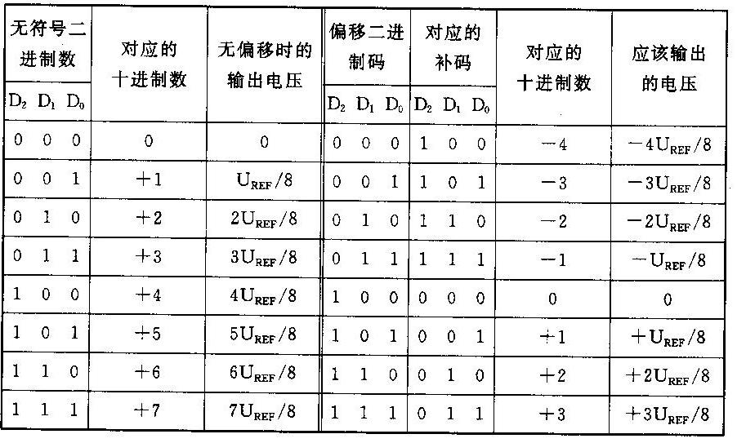
表11-1 无符号二进制数、偏移二进制码和补码对应的输出

Slide 28
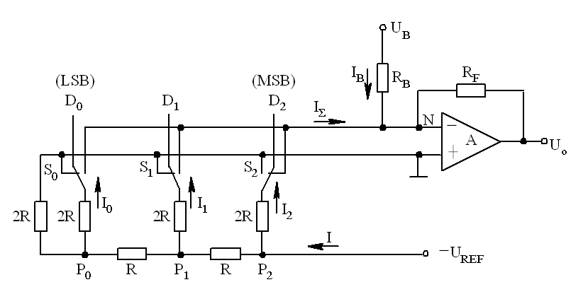
图 11-8 偏移二进制输入的倒T型电阻网络双极性DAC电路原理图

Slide 29
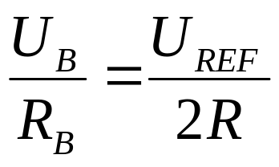
从表11- 1中可以看出，为了得到应该输出的电压，只要保证输入D₂D₁D₀=100时输出电压U_{O} = 0即可。为此，在求和放大器的输入端增加了偏移电压U_{B}和偏移电阻R_{B}。根据图11- 8所示电路， 为了使输入D₂D₁D₀=100时输出电U_{O} = 0，电流I_{Σ}和偏移电流I_{B}之和必须为零，则有： 
(11- 15)
偏移电压源和基准电压源的极性相反。当U_{REF}为正电源时，输出电压和输入偏移二进制码的极性一致；当U_{REF}为负电源时， 输出电压和输入偏移二进制码的极性相反。 

Slide 30
5. 权电流型D/A转换器
图11-9所示为四位权电流型D/A转换器的原理图。它由权电流I/16、I/8、I/4、I/2，电子模拟开关S0、S1、S2、S3，基准电压U_{REF}及求和运算放大器组成。
电子模拟开关S0～S3受输入数字信号d0～d3控制，如果第i位数字信号di=1，则相应的开关Si将权电流源接至运算放大器的反相输入端；若di=0,其相应的开关将电流源接地。

Slide 31
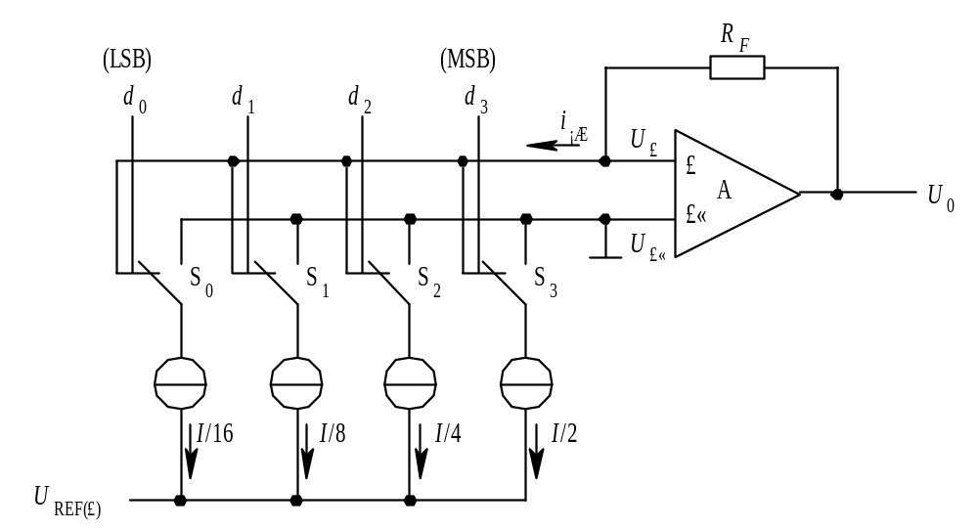
图11-9 权电流型D/A转换器

Slide 32
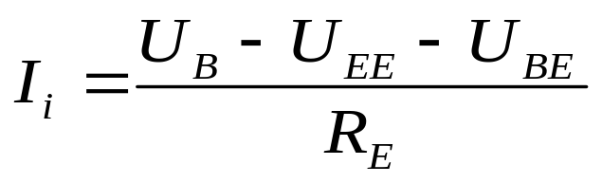
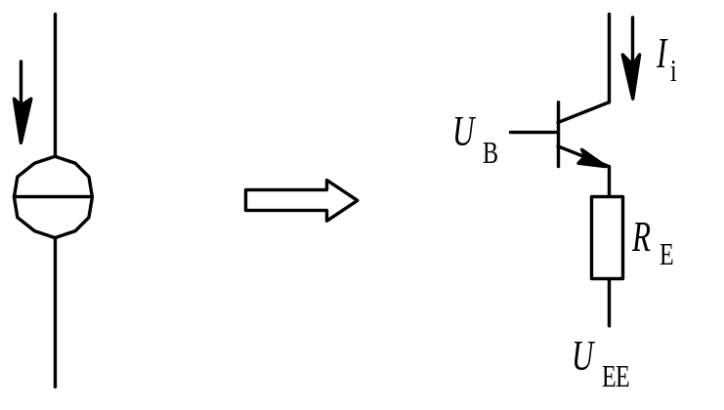
恒电流源电路经常使用图11-10所示的电路结构形式。只要在电路工作时U_{B}和U_{EE}稳定不变，则三极管的集电极电流可保持恒定，不受开关内阻的影响。电流的大小近似为
(11- 16)
图11-10 权电流D/A转换器中的电流源

Slide 33
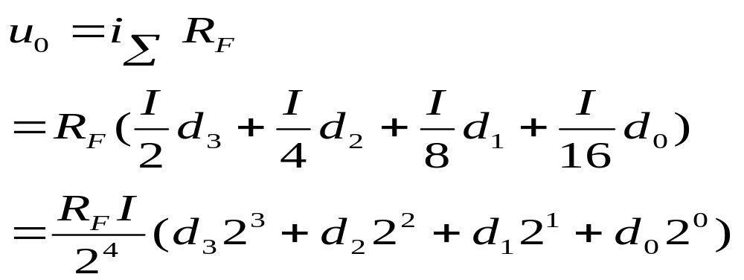
(11- 17)
可见，输出电压u₀正比于输入的数字量，实现了数字量到模拟量的转换。权电流D/A转换器各支路电流的叠加方法与传输方式和R－2R倒T型电阻网络D/A转换器相同，因而也具有转换速度快的特点。此外,由于采用了恒流源，每个支路电流的大小不再受开关内阻和压降的影响，从而降低了对开关电路的要求。

Slide 34
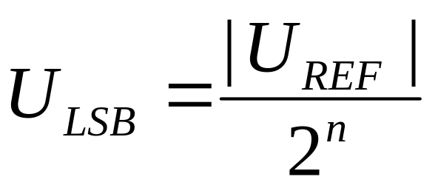
11.1.3 集成DAC的主要技术指标
1. 最小输出电压U_{LSB}和满量程输出电压U_{FSR}
最小输出电压U_{LSB}是指输入数字量只有最低位为1时，DAC所输出的模拟电压的幅度。或者说，就是当输入数字量的最低位的状态发生变化时（由0变成1或由1变成0），所引起的输出模拟电压的变化量。对于n位DAC电路，最小输出电压U_{LSB}为
(11-18)

Slide 35
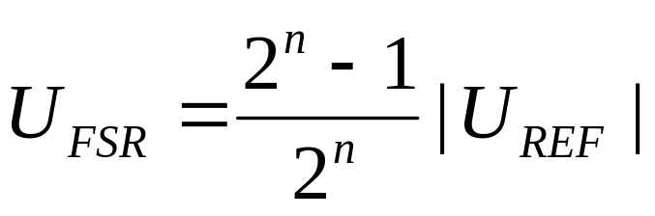
满量程输出电压U_{FSR}定义为：输入数字量的所有位均为1时， DAC输出模拟电压的幅度。有时也把U_{FSR}称为最大输出电压U_{max}。 对于n位DAC电路，满量程输出电压U_{FSR}为
(11-19)
对于电流输出的DAC，则有I_{LSB}和I_{FSR}两个概念，其含义与U_{LSB}和U_{FSR}相对应。有时也将U_{LSB}和I_{LSB}简称为LSB，将U_{FSR}和I_{FSR}简称为FSR（Full Scale Range）。

Slide 36
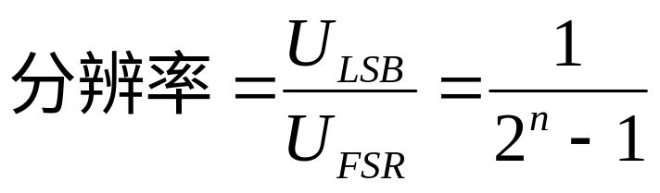
2. 转换精度
D/A转换器的转换精度通常用分辨率和转换误差来描述。 
1） 分辨率
分辨率是指DAC能够分辨最小电压的能力， 它是D/A转换器在理论上所能达到的精度，我们将其定义为DAC的最小输出电压和最大输出电压之比， 即
(11-20)
显然，DAC的位数n越大，分辨率越高。正因为如此， 在实际的集成DAC产品的参数表中，有时直接将2^{n}或n作为DAC的分辨率。 例如：8位DAC的分辨率为2⁸或8位。

Slide 37
2） 转换误差
由于DAC的各个环节在参数和性能上与理论值之间不可避免地存在着差异，所以它在实际工作中并不能达到理论上的精度。 转换误差就是用来描述DAC输出模拟信号的理论值和实际值之间差别的一个综合性指标。 
DAC的转换误差一般有两种表示方式： 绝对误差和相对误差。所谓绝对误差，就是实际值与理论值之间的最大差值， 通常用最小输出值LSB的倍数来表示。例如：转换误差为0.5 LSB， 表明输出信号的实际值与理论值之间的最大差值不超过最小输出值的一半。相对误差是指绝对误差与DAC满量程输出值FSR的比值，以FSR的百分比来表示。例如：转换误差为0.02%FSR， 表示输出信号的实际值与理论值之间的最大差值是满量程输出值的0.02%。由于转换误差的存在，转换精度只讲位数就是片面的， 因为转换误差大于1LSB时，理论精度就没有意义了。 

Slide 38
造成DAC转换误差的原因有多种，如参考电压U_{REF}的波动、运算放大器的零点漂移、模拟开关的导通内阻和导通压降、电阻解码网络中电阻阻值的偏差等等。 
① 比例系数误差：是指由于DAC实际的比例系数与理想的比例系数之间存在偏差，而引起的输出模拟信号的误差， 也称为增益误差或斜率误差，如图11- 11所示。这种误差使得DAC的每一个模拟输出值都与相应的理论值相差同一百分比， 即输入的数字量越大，输出模拟信号的误差也就越大。根据以上几种DAC电路的分析可知，参考电压U_{REF}的波动和运算放大器的闭环增益偏离理论值是引起这种误差的主要原因。 

Slide 39
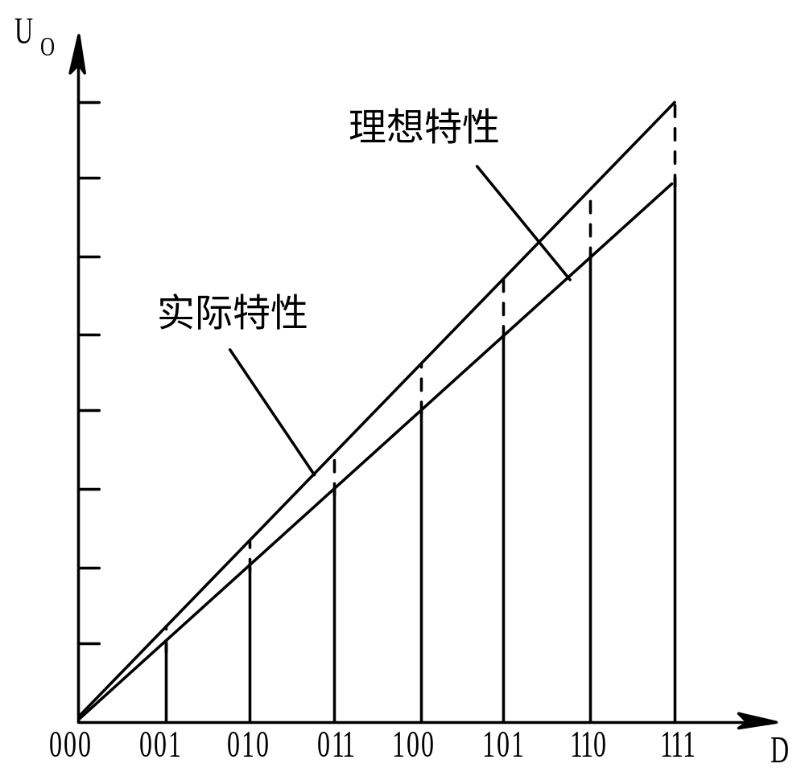
图 11-11 3位DAC的比例系数误差

Slide 40
② 失调误差：
也称为零点误差或平移误差， 它是指当输入数字量的所有位都为0时，DAC的输出电压与理想情况下的输出电压（应为0）之差。 造成这种误差的原因是运算放大器的零点漂移，它与输入的数字量无关。 这种误差使得DAC实际的转换特性曲线相对于理想的转换特性曲线发生了平移（向上或向下），如图11- 12所示。 

Slide 41
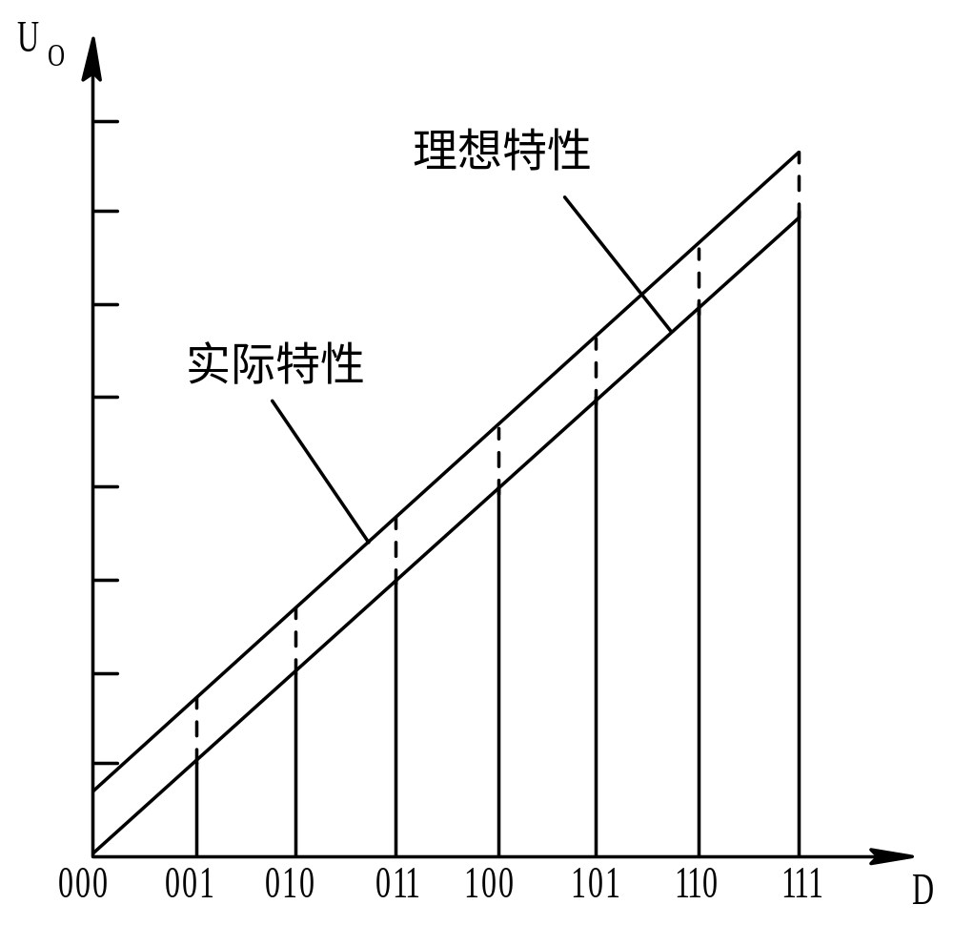
图 11-12 3位DAC的失调误差

Slide 42
③ 非线性误差：
是指一种没有一定变化规律的误差，它既不是常数也不与输入数字量成比例，通常用偏离理想转换特性的最大值来表示。这种误差使得DAC理想的线性转换特性变为非线性，如图11- 13所示。 造成这种误差的原因有很多， 如模拟开关的导通电阻和导通压降不可能绝对为零，而且各个模拟开关的导通电阻也未必相同； 再如电阻网络中的电阻阻值存在偏差， 各个电阻支路的电阻偏差以及对输出电压的影响也不一定相同等等，这些都会导致输出模拟电压的非线性误差。

Slide 43
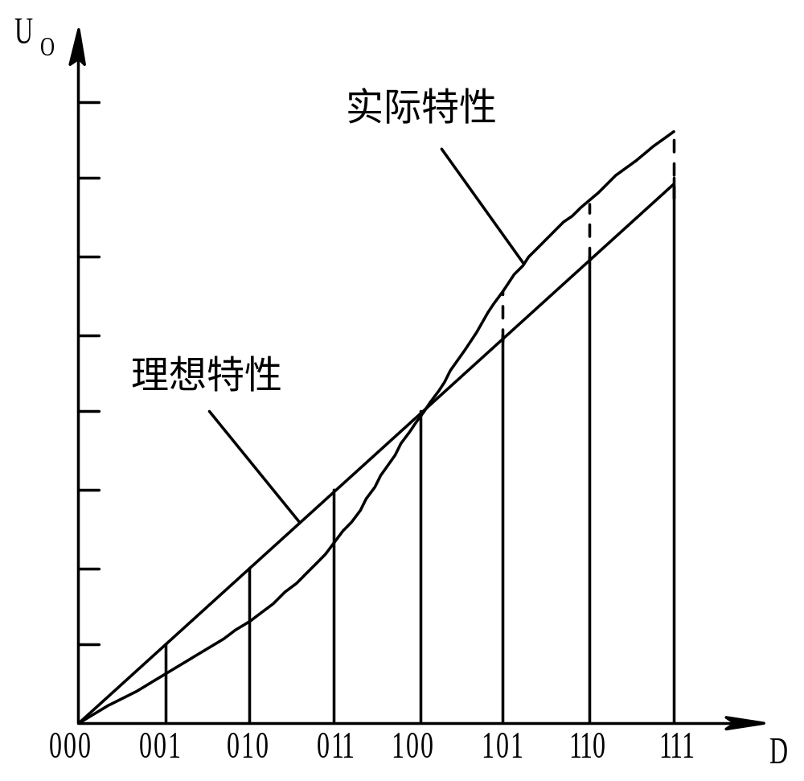
图 11-13 3位DAC的非线性误差

Slide 44
3． 转换速度
通常用建立时间（Setting Time）和转换速率来描述DAC的转换速度。 
当DAC输入的数字量发生变化后， 输出的模拟量并不能立即达到所对应的数值，它需要一段时间，我们将这段时间称为建立时间。由于数字量的变化量越大，DAC所需要的建立时间越长，所以在集成DAC产品的性能表中，建立时间通常是指输入数字量从全0突变到全1或从全1突变到全0开始， 输出模拟量进入到规定的误差范围内的时间。误差范围一般取±LSB/2。 
建立时间的倒数即为转换速率， 也就是每秒钟DAC至少可进行的转换次数。

Slide 45
11.1.4 集成DAC芯片的选择与使用
1． DAC芯片的选择原则
目前， 集成DAC技术发展很快， 国内外市场上的集成DAC产品有几百种之多，性能各不相同，可以满足不同要求的应用场合。 
在选择DAC芯片时， 主要从以下几个方面考虑：
① DAC的转换精度。 这是DAC最重要的技术指标， 如前所述， 应该从DAC的位数（理论精度）和转换误差两个方面综合考虑。 

Slide 46
② DAC的转换速度。按照建立时间的大小， DAC可以分成若干类。建立时间大于300 μs的属于低速型， 目前已较少见； 建立时间为10～300 μs的属于中速型； 建立时间在0.01～10 μs的为高速型；建立时间小于0.01 μs的为超高速型。 
③ 输入数字量的特征。 输入数字量的特征是指数字量的编码方式（自然二进制码、补码、偏移二进制码、 BCD码等）、 数字量的输入方式（串行输入或并行输入）以及逻辑电平的类型（TTL电平、 CMOS电平或ECL电平等）。

Slide 47
④ 输出模拟量的特征。 输出模拟量的特征是指DAC是电压输出还是电流输出，以及输出模拟量的范围。 
⑤ 工作环境要求。这里主要是指DAC的工作电压、 参考电源、 工作温度、 功耗、 封装以及可靠性等性能要与应用系统相适应。 

Slide 48
2． DAC0832简介
DAC0832是由美国国家半导体公司（NSC）生产的8位D/A转换器， 芯片内采用CMOS工艺。该器件可以直接与Z80、8051、 8085等微处理器接口相连，是目前微机控制系统中常用的D/A转换芯片。 
1） DAC0832的性能
DAC0832的主要性能参数如下： 
① 并行8位DAC；
② TTL标准逻辑电平；

Slide 49
③ 可单缓冲、 双缓冲或直通数据输入；
④ 单一电源供电5～15 V；
⑤ 参考电压源-10～+10 V；
⑥ 转换时间≤1 μs;
⑦ 线性误差≤0.2%FSR;
⑧ 功耗20 mW;
⑨ 工作温度0～70℃。

Slide 50
2） DAC0832的内部结构和引脚说明
图11- 14是DAC0832的内部结构框图， 虚框外标注的是外部引脚的标号及名称。 图上可以看出，电路由8位输入锁存器、 8位D/A锁存器、 8位D/A转换器、 逻辑控制电路以及输出电路的辅助元件R_{fb}（15 kΩ）构成。 

Slide 51
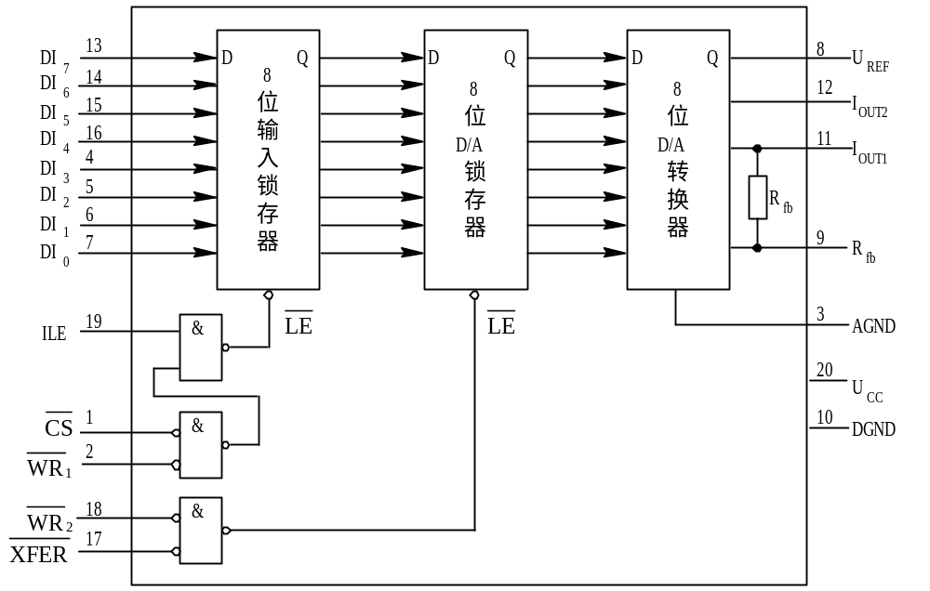
图 11-14 DAC0832的内部组成框图

Slide 52
① 控制信号：
 CS、ILE、WR₁ 这三个信号在一起配合使用，用于控制对输入锁存器的操作。CS为片选信号，低电平有效；ILE为输入锁存允许信号，高电平有效；WR₁为输入锁存器的写信号，低电平有效。 只有当CS、ILE、WR₁同时有效时，输入的数字量才能写入输入锁存器，并在WR₁的上升沿实现数据锁存。 
XFER、WR₂这两个信号在一起配合使用，用于控制对D/A锁存器的操作。 XFER为传送控制信号，低电平有效；WR₂ 为D/A锁存器的写信号，低电平有效。只有当XFER、WR₂同时有效时，输入锁存器的数字量才能写入到D/A锁存器，并在WR₂的上升沿实现数据锁存。 

Slide 53
② 输入数字量:
DI₀～DI₇是8位数字量输入（自然二进制码），其中，DI₀为最低位，DI₇为最高位。 
③ 输出模拟量:
I_{OUT1}是DAC输出电流1。当D/A锁存器中的数据全为1时，I_{OUT1}最大（满量程输出）； 当D/A锁存器中的数据全为0时，I_{OUT1} = 0。 
I_{OUT2}是DAC输出电流2。 I_{OUT2}为一常数（满量程输出电流）与I_{OUT1}之差，即I_{OUT1}+I_{OUT2}=满量程输出电流。 

Slide 54
④ 电源、 地:
U_{REF}：参考电压源。DAC0832需要外接基准电压，在-10 V～+10 V范围内取值。
U_{CC}：工作电压源。工作电压的范围为+5 V～+15 V， 最佳工作状态时用+15 V。
DGND、AGND分别为数字电路地和模拟电路地。所有数字电路的地线均接到DGND，所有模拟电路的地线均接到AGND， 并且就近将DGND和AGND在一点且只能在一点短接，以减少干扰。 

Slide 55
⑤ 其它:
R_{fb}为反馈电阻连线端。DAC0832为电流输出型D/A转换器， 所以要获得模拟电压输出时，需要外接运算放大器，但运算放大器的反馈电阻不需要外接，在芯片内部已集成了一个15 kΩ的反馈电阻。

Slide 56
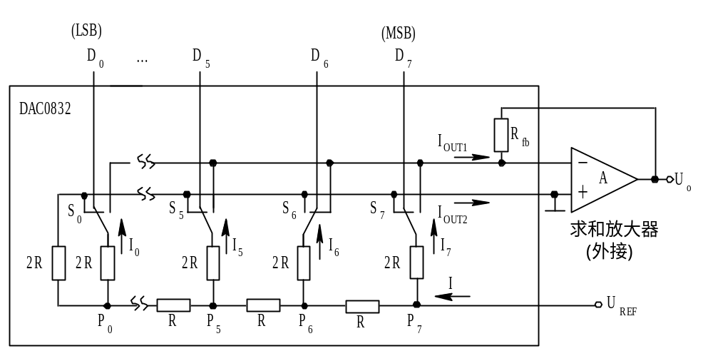
3） DAC0832的工作原理
图 11-15 DAC0832中的D/A转换电路

Slide 57
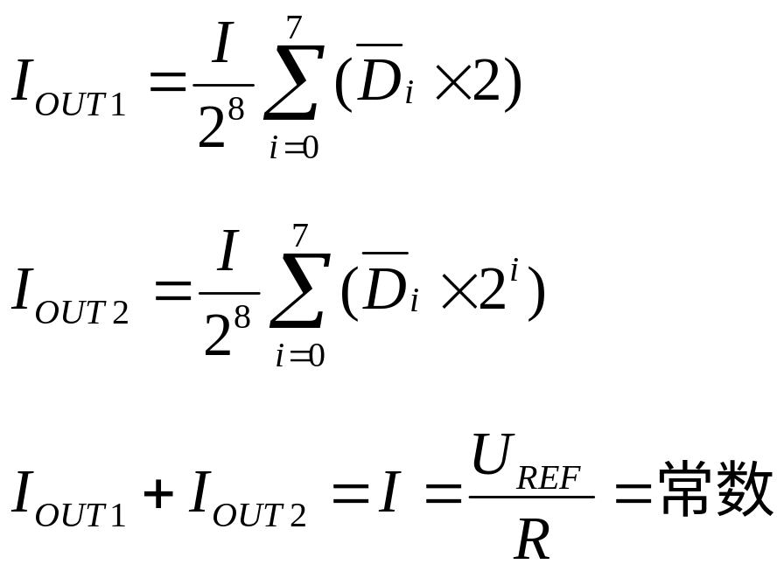
在图11- 15中，模拟开关S_{i}受输入数字量D_{i}的控制。D_{i}=0时，
S_{i}接地；D_{i}=1时，S_{i}接虚地。 
无论S_{i}接地或是接虚地，电阻网络中各支路的电流保持不变。 由参考电压源U_{REF}流出的总电流I=U_{REF}/R，并且该电流每经过一个节点时都会进行1/2分流，则各2R电阻支路的电流I_{i} = I/2^{n-i}（n= 8）。但是，随着输入数字量的不同，输出电流I_{OUT1}和I_{OUT2}也不相同，不难求出
(11-21)
(11-22)
(11-23)

Slide 58
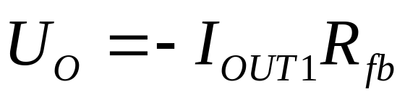
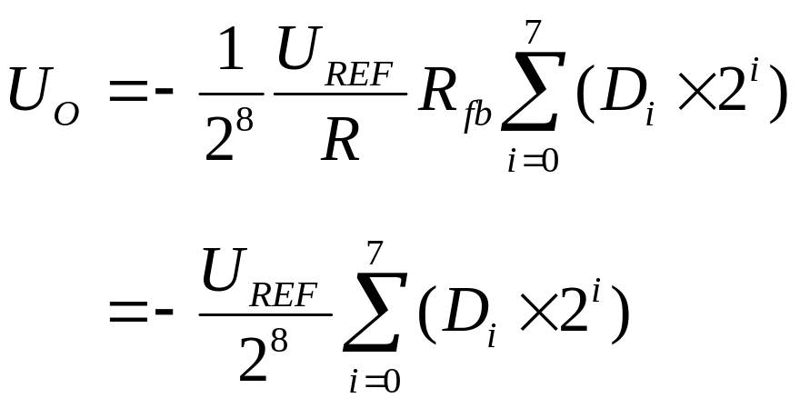
则外接求和放大器的输出电压为
(11-24)
在DAC0832中，通常R= R_{fb}≈15 kΩ， 所以
(11-25)

Slide 59
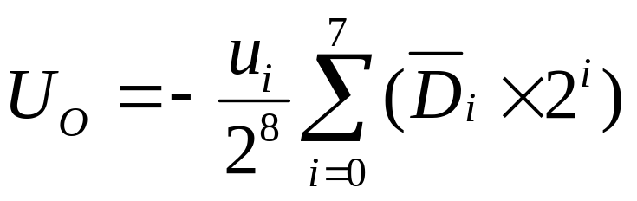
可见，输出电压在数值上与基准电压U_{REF}的绝对值成正比，与输入数字量成正比，极性与基准电压的极性相反。 而基准电压U_{REF}是可正可负的，所以可以在U_{REF}端加一个交流电压u_{i}，从而， 运算放大器输出电压为
(11-26)
简写为u_{O} = Ku_{i}D，其中D为输入数字量所对应的十进制数。该式表明，输出电压在数值上正比于输入电压与数字量的乘积。我们把具有这种功能的DAC称为乘法DAC， 记作MDAC。

Slide 60
如果在图11- 15所示电路的基础上再增加一级运算放大器， 如图11- 16所示， 便构成了双极性的DAC电路。 这种接法在效果上起到了把数字量的最高位当作符号位的作用。由于基准电压也可改变极性， 这样便实现了完整的四象限乘积输出。 关于双极性DAC电路的输出电压与输入数字量的关系， 请读者自行分析。

Slide 61
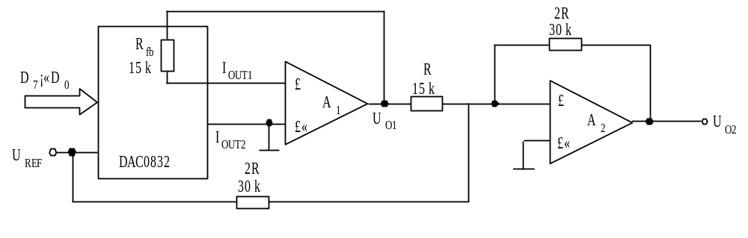
图 11-16 DAC0832的双极性工作电路

Slide 62
4） DAC0832的工作方式
上面提到， 通过外接不同的电路， 可以使DAC0832实现单极性或双极性D/A转换。另外， 根据芯片内部的两个锁存器（8位输入锁存器、 8位D/A锁存器）工作状态的不同，DAC0832还可以有三种工作方式：双缓冲工作方式、单缓冲工作方式和直通工作方式。 

Slide 63
① 双缓冲工作方式:
是指两个8位锁存器均处于受控锁存工作状态。 在双缓冲工作方式下，数字量的写入分成两步：第一步是当CS= 0、ILE = 1时， 外部输入的数字量在写信号WR₁（负脉冲）的作用下写入8位输入锁存器， 并在写脉冲的上升沿锁存；第二步是令XFER= 0， 在写信号WR₂（负脉冲）的作用下将8位输入锁存器的数据写入8位DAC锁存器，开始D/A转换， 并在写脉冲的上升沿锁存。 这样， DAC0832在进行A/D转换的同时， 就可以采集下一个数字量。 图11- 17给出了DAC0832双缓冲工作方式下的连线图和时序图。

Slide 64
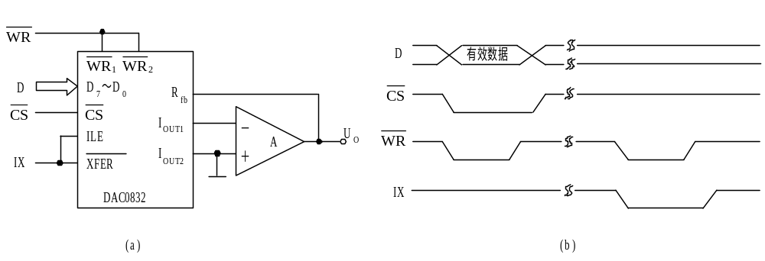
图 11-17 DAC0832双缓冲工作方式连续图和时序图
(a) 连线图； (b) 时序图

Slide 65
② 单缓冲工作方式：
在DAC0832的两个锁存器中， 使其中的一个始终处于直通状态， 而另外一个锁存器处于受控锁存状态或者控制两个锁存器同时进行锁存， 这就是单缓冲工作方式。 
③ 直通工作方式：就是指两个锁存器均处于直通工作状态， 外部输入数字量发生变化， A/D转换器输出亦随之变化。

Slide 66
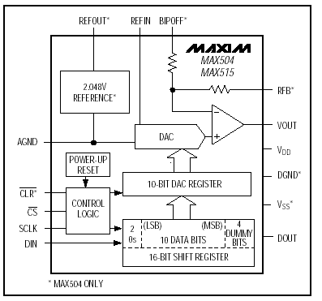

Slide 67
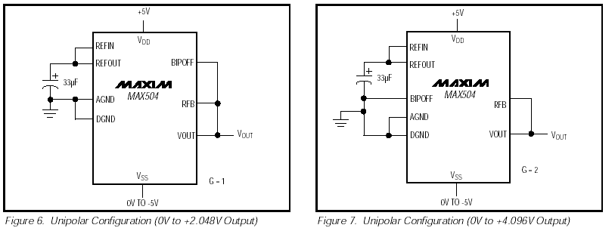

Slide 68
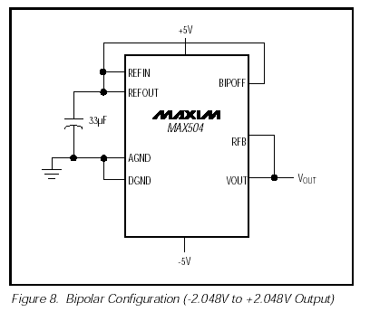

Slide 69
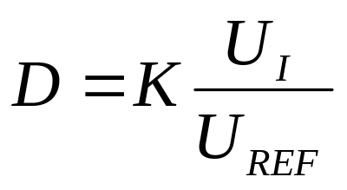
11.2 集成模数转换器
模数转换器ADC用于将时间和幅度都连续的模拟信号转换成时间和幅度都离散的数字信号，其原理框图如图11- 18所示。其中， U_{I}为模拟电压输入，D（D_{n-1}D_{n-2} ... D₁D₀）为输出的n位数字信号， U_{REF}为实现模/数转换所必需的参考电压， 它们三者之间满足如下比例关系： 
(11-27)
式中，K为比例系数，不同的ADC有各自不同的K值。 

Slide 70
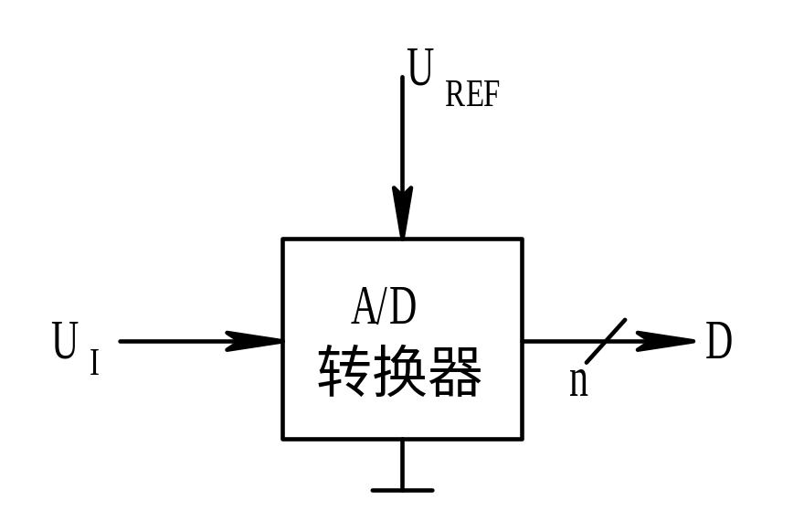
图 11-18 ADC原理框图

Slide 71
11.2.1 模数转换的一般过程
1． 采样与保持
采样就是按照一定的时间间隔周期性地读取模拟信号的值， 从而将时间和取值都连续的模拟信号在时间上离散化。
采样过程可以用图11- 19来说明。图中u_{A}(t)为输入模拟电压； u_{S}(t)为采样电路的输出信号；S(t)为采样脉冲信号， 它的重复周期为T_{S}，脉冲宽度为τ。采样电路实际上是一个受控的理想开关， 它受采样脉冲信号S(t)的控制，在脉冲存在的τ时间内，开关闭合。采样电路的输出随输入变化， 即u_{S}(t) = u_{A}(t)；在采样脉冲的休止期（T_{S}-τ）内， 采样电路的输出uS(t) = 0。 因此， 我们把采样脉冲的重复周期T_{S}称为采样周期， 把采样脉冲的宽度τ称为采样时间。

Slide 72
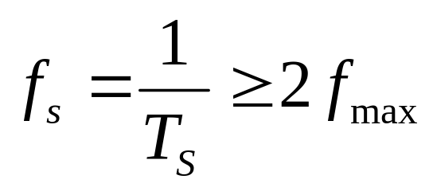
由图11- 19可以看出，采样电路的输出u_{S}(t)与输入u_{A}(t)相比，波形发生了很大的变化。根据采样定理，为了保证能够从u_{S}(t)不失真地恢复出u_{A}(t)，采样频率f_{s}至少等于模拟信号u_{A}(t)中最高有效频率f_{max}的两倍，即：
(11-28)
所谓保持，就是在连续两次采样之间，将上一次采样结束时所得到的样值通过保持电路保持一段时间，以便将其数字化（量化和编码）。采样与保持过程通常是通过采样/保持电路一起实现。

Slide 73
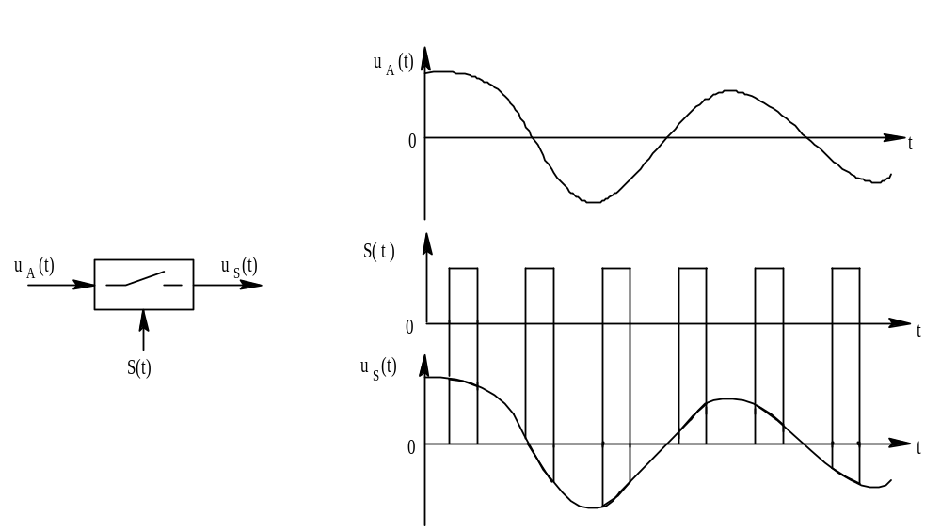
图 11-19

Slide 74
图11- 20（a）是一种最简单的采样/保持电路，它由采样开关T、 用于存储采样值的电容C和缓冲放大器A组成。其中，采样开关T是用场效应管做的双向模拟开关，缓冲放大器一般采用运算放大器并接成电压跟随电路。 在采样时间内，采样脉冲S( t )存在，采样开关T导通， 输入模拟电压u_{A}通过采样开关对保持电容C充电，充电的时间常数应远小于采样时间τ， 所以电容C上的电压u_{C}在采样时间完全能够跟上输入模拟电压u_{A}的变化，则运算放大器的输出u_{S}也能跟上u_{A}的变化。当采样脉冲结束后，场效应管截止，如果电容C的漏电电阻、场效应管的截止阻抗和运算放大器的输入阻抗都很大，电容的漏电可以忽略不记，则电容C上的电压将保持采样脉冲结束前一瞬间u_{A}的电压一直到下一个采样脉冲到来时为止。

Slide 75
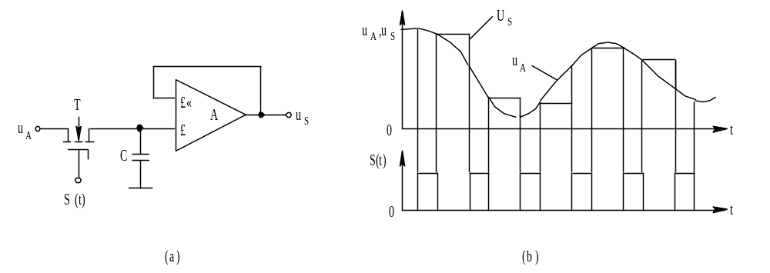
图 11-20 采样/保持电路
(a) 电路图； (b) 波形图

Slide 76
图11- 20（b）给出了图11- 20（a）所示电路中输入模拟电压u_{A}、采样脉冲S(t)和采样/保持电路的输出u_{S}的波形。从图中可以清楚地看出， 在采样时间τ内，u_{S} = u_{A}；在采样间隔时间（T_{S}-τ）内，u_{S}保持不变， 因而其波形呈阶梯状。（T_{S}-τ）这段时间正是供后级电路对u_{O}实现量化和编码的时间。

Slide 77
2． 量化和编码
数字信号不仅在时间上是离散的， 而且在取值上也不连续， 即数字信号的取值必须为某个规定的最小数量单位的整数倍。 因此， 为了将模拟信号转换成数字信号，还必须将采样/保持电路输出的采样值按照某种近似方式归并到相应的离散电平上，也就是将模拟信号在取值上离散化， 我们把这个过程称为量化。 将量化后的结果（离散电平）用数字代码来表示，称为编码。 于单极性模拟信号， 一般采用自然二进制编码； 对于双极性模拟信号，则通常采用二进制补码。 经过编码后得到的代码就是A/D转换器输出的数字量。 

Slide 78
在量化过程中，量化结果（离散电平）都是其中一个最小离散电平的整数倍，我们将这个最小离散电平值称为量化单位， 记作Δ。 它也就是数字量的最低有效位LSB的1所代表的模拟电压值。 
由于采样/保持电路输出的信号在取值上是连续的， 不可能所有的采样值都恰好为量化单位的整数倍，所以量化前后不可避免地存在着误差， 这种误差称为量化误差，用ε表示。 

Slide 79
量化可以按两种近似方式进行： 只舍不入量化方式和有舍有入（四舍五入）量化方式。下面以3位A/D转换器为例来说明这两种方式， 设采样值的变化范围是0～8 V。
只舍不入量化方式如图11- 21所示。当采样/保持电路输出的电压u_{S}介于两个量化电平之间时， 采用取整的方法将其归并为较低的量化电平。例如，无论u_{S} = 5.9 V还是u_{S} = 5.1 V，都将其归并为5 V的量化电平， 输出的编码都为101。 可见， 采用只舍不入量化方式，最大误差ε_{max}等于量化单位Δ。

Slide 80
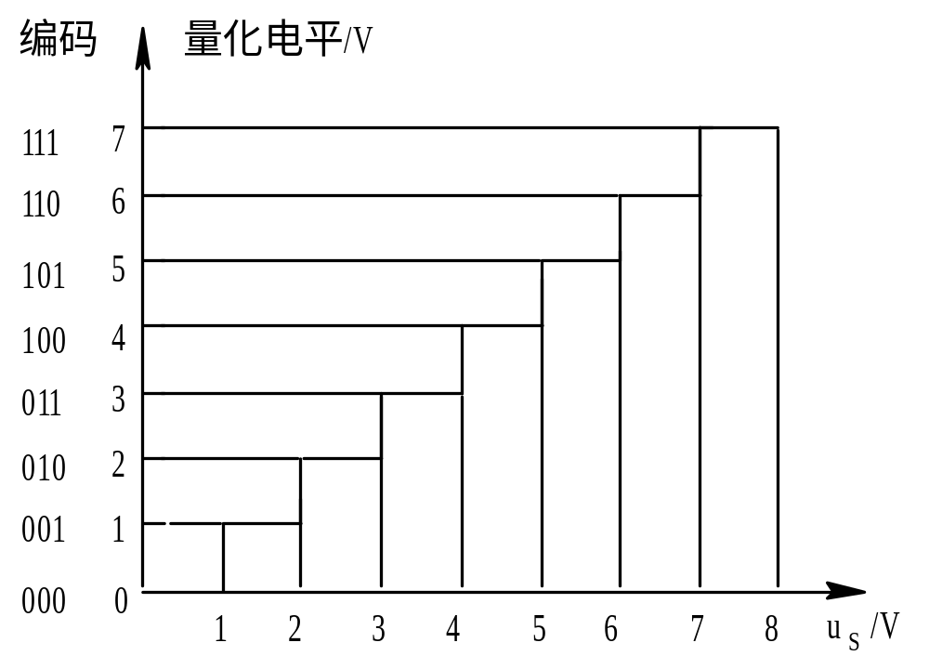
图 11-21 只舍不入量化方式

Slide 81
四舍五入量化方式如图11- 21所示。当采样/保持电路输出的电压u_{S}介于两个量化电平之间时，采用四舍五入的方式将其归并为最相近那个量化电平。例如，若u_{S} = 5.49 V，就将其归并为5 V的量化电平，输出的编码为101； 若u_{S} = 5.50 V，就将其归并为6 V的量化电平，输出的编码为110。 可见， 采用四舍五入量化方式， 最大量化误差ε_{max}只有量化单位的一半（Δ/2），比只舍不入量化方式的最大量化误差小。 所以，目前大多数的A/D转换器都采用这种量化方式。 

Slide 82
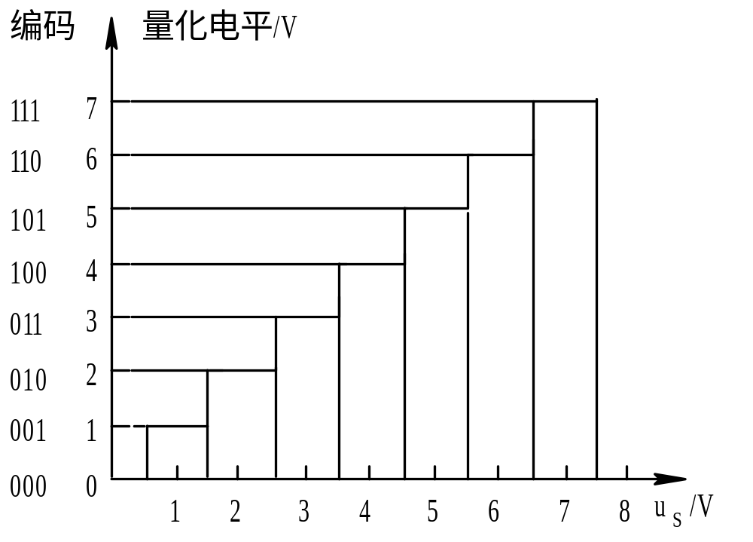
图 11- 21 四舍五入量化方式

Slide 83
量化误差是A/D转换的固有误差，只能减小，不能完全消除。 减小量化误差的主要措施就是减小量化单位。 但是当输入模拟电压的变化范围一定时， 量化单位越小就意味着量化电平的个数越多， 编码的位数越大，电路也就越复杂。
前面介绍了A/D转换的四个基本过程， 对各种类型的ADC而言，采样与保持电路的基本原理都是一样的，它们之间的差别主要反映在ADC的核心部分——量化和编码电路上。所以下面介绍各种A/D转换技术时， 将主要介绍这部分电路。

Slide 84
11.2.2 常用模数转换技术
实现A/D转换的方法很多，按照工作原理不同可以分成直接A/D转换和间接A/D转换两类。直接A/D转换是将模拟信号直接转换成数字信号，比较典型的有并行比较型A/D转换和逐次逼近型A/D转换。间接A/D转换是先将模拟信号转换成某一中间变量（时间或频率），然后再将中间变量转换成数字量。比较典型的有双积分型A/D转换和电压- 频率转换型A/D转换。

Slide 85
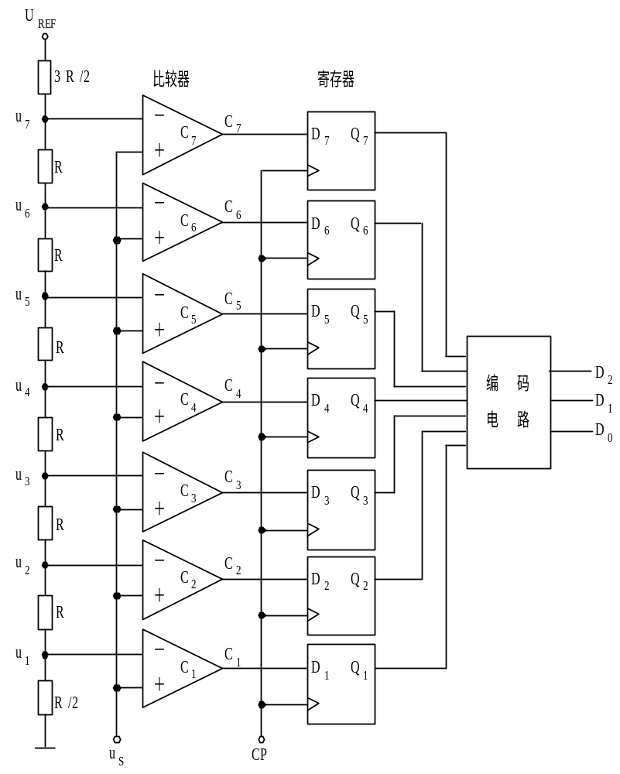
1．并行比较型ADC电路
图 11-23 并行比较型ADC电路

Slide 86
图11- 23是3位并行比较型ADC的原理图，它由电阻分压器、 电压比较器A₁～A₇、寄存器和编码电路四部分构成。 
基准电压U_{REF}经电阻分压器分压后，产生各电压比较器的参考电压：u₁= U_{REF}/16，u₂= 3U_{REF}/16，u₃= 5U_{REF}/16，u₄= 7U_{REF}/16， u₅= 9U_{REF}/16，u₆= 11U_{REF}/16，u₇=13 U_{REF}/16。由这些参考电压值可以看出， 该A/D转换电路采用的是有舍有入的量化方式，量化单位Δ=2U_{REF}/16，在0～15 U_{REF}/16范围内的模拟电压的最大量化误差ε_{max}=Δ/2= U_{REF}/16。

Slide 87
各电压比较器的参考电压由反相输入端输入， 正相输入端为ADC输入模拟电压的采样值u_{S}。当u_{S}大于某电压比较器的参考电压时，该电压比较器输出高电平，反之则输出低电平。输入模拟电压值与电压比较器输出结果之间的关系列在表11- 2中。 例如，若u_{S}在7U_{REF}/16～9U_{REF}/16之间，且u_{S}＜9U_{REF}/16，则七个比较器的输出分别为：C₁= C₂= C₃= C₄=1、C₅= C₆= C₇=0，所对应的量化电平为4U_{REF}/8。

Slide 88
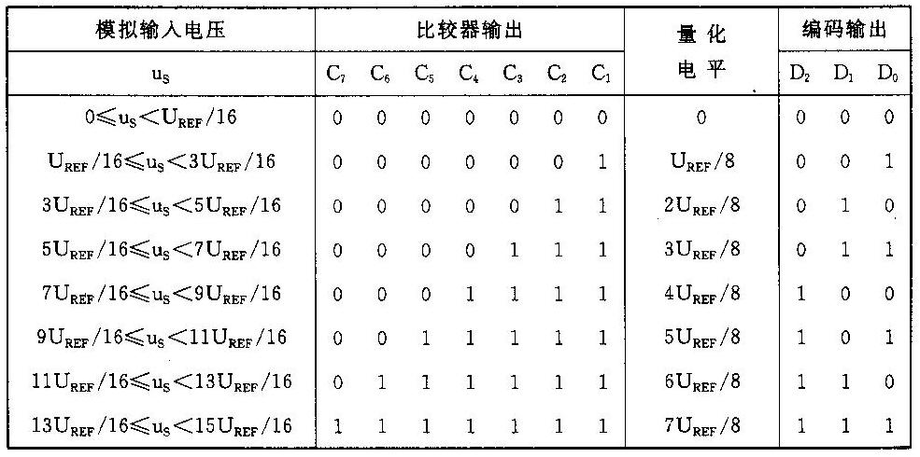
表11- 2 3位并行ADC模拟电压和输出编码转换关系表

Slide 89
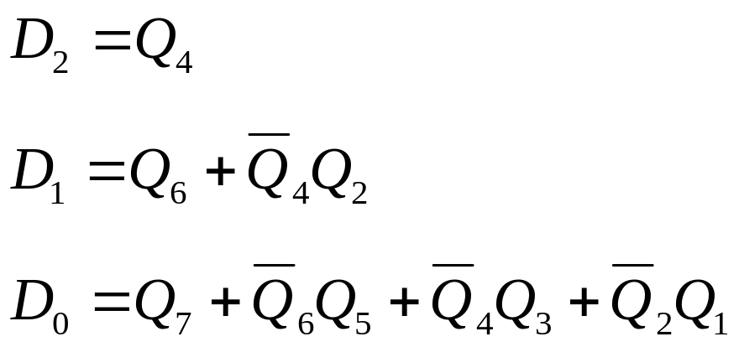
在时钟脉冲CP的上升沿， 将电压比较器的比较结果存入相应的D触发器中，供编码电路进行编码。 
编码电路是一个组合逻辑电路， 根据表11- 2中所列的比较器输出与编码输出之间的对应关系，我们可以求出编码电路输出的逻辑表达式：

Slide 90
在并行比较型A/D转换电路中，由于模拟电压u_{S}是同时送到各电压比较器与相应的参考电压进行比较的，所以其转换速度仅受比较器、D触发器和编码电路延迟时间的限制，转换时间一般为ns级。并行比较型ADC是目前最快的一种A/D转换电路， 为高速集成ADC所广泛采用。另外，由于比较器和D触发器同时兼有采样和保持的功能， 所以在这种A/D转换电路中不需要采样/保持电路， 这是并行比较型A/D转换电路的另一个优点。 并行比较型ADC的缺点是转换精度不易做得很高，主要因为输出编码每增加一位， 分压电阻、比较器和触发器的数量都要成倍增长，编码电路也更加复杂。例如，对于n位并行比较型ADC，它需要2n个分压电阻、 （2^{n}－1）个比较器和（2^{n}－1）个D触发器。而且随着电路元件的增多，元件之间的一致性也很难得到保证。

Slide 91

2．逐次逼近型ADC电路
图 11-24 逐次逼近型ADC电路

Slide 92
在时钟脉冲CP的作用下，逻辑控制电路产生转换控制信号C₁，其作用是：当C₁=1时，采样/保持电路采样，采样值u_{S}跟随输入模拟电压u_{I}变化，A/D转换电路停止转换，将上一次转换的结果经输出电路输出；当C₁= 0时，采样/保持电路停止采样，输出电路禁止输出，A/D转换电路开始工作，将由比较器A的反相端输入的模拟电压采样值转换成数字信号。
逐次逼近型ADC电路实现A/D转换的基本思想是“逐次逼近”（或称“逐位比较”），也就是由转换结果的最高位开始， 从高位到低位依次确定每一位的数码是0还是1。
在转换开始之前， 先将n位逐次逼近寄存器SAR清零。 

Slide 93
在第一个CP作用下，将SAR的最高位置1， 寄存器输出为100…00。 这个数字量被D/A转换器转换成相应的模拟电压u_{O}，经偏移Δ/2后得到u_{O}′ = u_{O}-Δ/2，然后将它送至比较器的正相输入端与ADC输入模拟电压的采样值u_{S}相比较。如果u_{O}′＞u_{S}， 则比较器的输出C=1，说明这个数字量过大了，逻辑控制电路将SAR的最高位复0；如果u_{O} ′＜u_{S}，则比较器的输出C= 0，说明这个数字量小了，SAR的最高位将保持1不变。 这样就确定了转换结果的最高位是0还是1。 

Slide 94
在第二个CP作用下，逻辑控制电路在前一次比较结果的基础上先将SAR的次高位置1，然后根据u_{O}′和u_{S}的比较结果以确定SAR次高位的1是保留还是清除。 
在CP的作用下，按照同样的方法一直比较下去， 直到确定了最低位是0还是1为止。这时SAR中的内容就是这次A/D转换的最终结果。下面我们以一个例子具体说明A/D转换的过程。

Slide 95

【例11- 1】在图11- 22电路中，若基准电压U_{REF} =-8 V，n=3。 当采样- 保持电路输出电压u_{S}=4.9 V时，试列表说明逐次逼近型ADC电路的A/D转换过程。 
解 由U_{REF}=-8 V、n=3可求得量化单位：
偏移电压为Δ/2 = 0.5 V。
当u_{S}=4.9 V时，逐次逼近型ADC电路的A/D转换过程如表11- 3所示。

Slide 96

表11- 3 例11- 1逐次逼近型ADC电路的A/D转换过程表

Slide 97
转化的结果D₂D₁D₀ = 101，其对应的量化电平为5 V， 量化误差ε = 0.1 V。如果不引入偏移电压，按照上述过程得到的A/D转换结果D₂D₁D₀ = 100，对应的量化电平为4 V， 量化误差ε = 0.9 V。 可见， 偏移电压的引入是将只舍不入的量化方式变成了有舍有入的量化方式。

Slide 98
与并行比较型ADC电路相比， 逐次逼近型ADC电路的转换速度要慢很多，完成一次n位的转换必须经过（n＋1）个时钟周期。 当时钟脉冲的频率一定时，ADC的位数越多，完成一次转换所需的时间越长。而时钟最高频率则主要受逐次比较器、 逼近型寄存器和D/A转换器延迟时间的限制。 但逐次逼近型ADC电路比并行比较型ADC电路简单，无论位数如何增加，都只用一个比较器，仅需要增加逼近型寄存器和D/A转换器的位数就可以了， 所以比较容易做到较高的精度。因此，逐次逼近型ADC电路广泛应用于高精度、中速以下的集成ADC中。 

Slide 99
3． 双积分型ADC电路
双积分型ADC电路是一种间接A/D转换电路。 它的转换原理是先把模拟电压转换成与之成正比的时间变量T， 然后在时间T内对固定频率的时钟脉冲计数，计数的结果就是正比于模拟电压的数字量。 
图11- 25所示为双积分型ADC电路的原理框图， 它主要由积分器、过零比较器、计数器/定时器、逻辑控制电路和模拟开关构成。

Slide 100

图 11-25 双积分型ADC电路

Slide 101
积分器是转换器的核心部分，它由运算放大器和RC网络构成， 积分常数τ = RC。积分器的输入端接单刀双掷模拟开关S₁，在逻辑控制电路的作用下， S₁在不同的阶段分别将极性相反的模拟电压u_{I}和基准电压U_{REF}接入积分器进行积分。 
过零比较器的反相输入端接积分器的输出u_{O}，正相输入端接地。即当u_{O}＜0时，过零比较器的输出C=1， 使时钟脉冲通过与门加到计数器的时钟输入端； 当u_{O}＞0时，过零比较器的输出C= 0， 计数器的时钟输入端无时钟信号。

Slide 102
下面我们以正极性的直流电压信号为例， 说明双积分型ADC电路的A/D转换过程。+在转换开始之前， 逻辑控制电路输出控制信号， 使计数器清零，同时使开关S₂闭合，电容C完全放电。 当开关S₂打开时，就开始进行A/D转换， 整个转换过程包含两次积分，故称为双积分型ADC电路。
第一次积分——对模拟电压u_{I}的固定时间T₁积分。

Slide 103

设时间t = 0时，开关S₁将模拟电压u_{I}接入积分器开始积分，积分器输出u_{O}的变化如图11- 24中T₁段所示。由于u_{O}＜0，所以过零比较器输出C=1，时钟脉冲CP通过与门加到计数器的时钟输入端，数器从0开始计数。 在2^{n}个时钟脉冲过后（n为计数器的位数），计数器又回到0，这时逻辑控制电路使开关S1切换到基准电压U_{REF}上，第一次积分结束。 第一次积分所用的时间
T₁=2^{n}T_{CP}
其中T_{CP}是时钟脉冲的周期。当第一次积分结束时，积分器输出的电压为
(11-30)

Slide 104

第二次积分——对基准电压U_{REF}的反向积分。 
当时间t = t₁时，开关S₁将极性为负的基准电压U_{REF}接入积分器开始反向积分，积分器输出u_{O}的变化如图11- 26中T₂段所示。 计数器从0开始重新计数。当时间t = t₂时，u_{O}的电压线性上升到0， 比较器输出C=0，与门关闭，计数器停止计数，第二次积分过程也告结束，计数器的数值D就是A/D转换输出的数字量。t₂时刻的电压可写为
(11-31)

Slide 105


于是有:
(11-32)
(11-33)
由式11- 33可以看出，数字量D与u_{I}的大小成正比。

Slide 106


图11-26 双积分型ADC电路各点的波形

Slide 107

【例11- 2】在图11- 25电路中，设基准电压U_{REF} =-10 V，计数器的位数n=10，则完成一次转换最长需要多长时间？若输入的模拟电压u_{I} = 5 V，试求转换时间和输出的数字量D各为多少？
解 双积分型ADC电路的第一次积分时间T₁是固定的，第二次积分时间T₂与输入模拟电压的值成正比。 当T₁= T₂时，完成一次转换的时间最长， 即

Slide 108


当u_{I} = 5 V时，转换时间为
输出的数字量D为

Slide 109
双积分型ADC电路的优点是转换精度可以做得很高。一方面由式11- 33可以看出，转换结果的精度仅与基准电压的准确度有关， 而对积分时间常数、时钟脉冲的周期都没有严格的要求，只要它们在两次积分过程中保持一样就可以了； 而且由于在输入端使用了积分器，所以该电路对平均值为零的噪声有很强的抑制能力。 另一方面，只要增加计数器的级数， 就可以很方便地增加输出数字量的位数，从而减小量化误差。 双积分型ADC电路的缺点是转换速度低，一般为几ms～几百ms。所以双积分型ADC电路在低速、 高精度集成ADC中的应用相当广泛。 

Slide 110
11.2.3 集成ADC的主要技术指标
衡量A/D转换器性能的技术指标有很多， 其中最主要的是转换精度和转换速度，其次还有转换电压范围等特性参数。 
1． 输入电压范围
输入电压范围是指集成A/D转换器能够转换的模拟电压范围。 单极性工作的芯片的输入电压范围有+5 V、+10 V或-5 V、-10 V等，双极性工作的有以0V为中心的±2.5 V、±5 V、±10 V等，其值取决于基准电压的值。理论上最大输入电压U_{max}= U_{REF} (2^{n}-1)/2^{n}，有时也用U_{REF}近似代替。

Slide 111
2． 转换精度
集成ADC的转换精度也采用分辨率和转换误差来描述。 
1） 分辨率
分辨率又称为分解度，它指的是A/D转换器对输入模拟信号的分辨能力，通常用输出数字量的位数n来表示。例如， n位二进制ADC，它可分辨2^{n}个不同等级的模拟量，这些模拟量之间的最小差别为U_{max}/2^{n}（即量化单位Δ）。可见，分辨率所描述的也就是A/D转换的固有误差——量化误差ε，它指出了ADC在理论上所能达到的精度。 根据量化方式的不同，ε = Δ或ε = Δ/2。当输入模拟电压的范围一定时， 数字量的位数n越大，量化误差越小，分辨率越高。

Slide 112
2） 转换误差
转换误差是指ADC实际输出的数字量与理论上应该输出的数字量之间的差值，通常以最大值的形式给出，表示为最低有效位的位数。 例如，给出转换误差≤±LSB/2，表示ADC实际值与理论值之间的差别最大不超过半个最低有效位。 有时也用最大输入模拟信号（FSR）的百分数来表示转换误差，如±0.05FSR。 
ADC的转换误差是由A/D转换电路中各种元器件的非理想特性造成的，它是一个综合性指标，也包括比例系数误差、失调误差和非线性误差等多种类型误差，其成因与D/A转换电路类似。
必须指出，由于转换误差的存在，一味地增加输出数字量的位数并不一定能提高ADC的精度，必须根据转换误差小于等于量化误差这一关系， 合理地选择输出数字量的位数。

Slide 113
3． 转换速度
ADC的转换速度用完成一次转换所用的时间来表示。它是指从接收到转换控制信号起，到输出端得到稳定有效的数字信号为止所经历的时间。 转换时间越短，说明ADC的转换速度越快。 有时也用每秒钟能完成转换的最大次数——转换速率来描述ADC的转换速度。A/D转换器的转换速度主要取决于转换电路的类型，不同类型转换电路的转换速度相差甚远。

Slide 114
11.2.4 ADC芯片的选取
1． ADC芯片的选择原则
目前， 集成ADC芯片的种类繁多，性能各不相同。我们在选用集成ADC时，应该主要考虑以下几点： 
（1） 输入模拟信号的特征， 包括输入模拟信号的范围、 输入方式（单端输入或差分输入）和模拟信号的最高有效频率等。
（2） 输入模拟通道， 是单通道还是多通道。 
（3） 转换精度和转换速度， 这是集成ADC最重要的两个性能指标。

Slide 115
（4） 输出数字量的特征， 包括数字量的编码方式（自然二进制码、补码、偏移二进制码、 BCD码等）、数字量的输出方式（串行输出或并行输出， 三态输出、 缓冲输出或锁存输出）以及逻辑电平的类型（TTL电平、 CMOS电平或ECL电平等）。
（5） 工作环境要求， 这里主要是指ADC的工作电压、 参考电压、工作温度、功耗、封装以及可靠性等性能要与应用系统相适应。 

Slide 116
2． ADC0809简介
ADC0809是由美国国家半导体公司（NSC）生产的8位逐次逼近型A/D转换器，芯片内采用CMOS工艺。 该器件具有与微处理器兼容的控制逻辑，可以直接与Z80、 8051、8085等微处理器接口相连。 

Slide 117
1） ADC0809的性能
① 8位并行、 三态输出；
② 转换时间： 100 μs；
③ 转换误差： ±1LSB；
④ TTL标准逻辑电平；
⑤ 8个单端模拟输入通道， 输入模拟电压范围0～+5 V；
⑥ 单一电源供电+5 V；
⑦ 外接参考电压0～+5 V；
⑧ 功耗15 mW；
⑨ 工作温度0～70℃。

Slide 118

2） ADC0809的内部结构和引脚说明
图11-27 ADC0809的内部结构框图

Slide 119
引脚说明： 
① 输入模拟信号:
IN₀～IN₇为8路模拟电压输入，可由8路模拟开关选择其中任何一路送至8位A/D转换电路进行转换。 
② 输出数字信号：
D₀～D₇为A/D转换器输出的8位二进制数。其中，D₇为最高位，D₀为最低位。 
③ 地址信号：
ADDC、ADDB、 ADDA为3位地址信号。3位地址经锁存和译码后，决定选择哪一路模拟电压进行A/D转换，对应关系如表11- 4所示。

Slide 120

表11- 4 模拟输入信号的选择

Slide 121
④ 控制与状态信号：
ALE为地址锁存允许信号， 它是1个正脉冲信号，在脉冲的上升沿将3位地址ADDC、ADDB和ADDA存入锁存器。 CLK为时钟脉冲输入，频率范围是10 k～1280 kHz。START为A/D转换的启动信号，它是1个正脉冲信号， 在START的上升沿，将逐次比较寄存器清0，在START的下降沿开始转换。EOC为转换结束标志， 高电平有效。 在START的上升沿到来后， EOC变成低电平，表示正在进行A/D转换； A/D转换结束后， EOC跳到高电平。 所以EOC可以作为通知数据接收设备开始读取A/D转换结果的启动信号， 或者作为向微处理器发出的中断请求信号INT（或INT）。OE为输出允许信号，高电平有效。

Slide 122
⑤ 电源、 地：
U_{CC}为工作电压源。U_{REF(＋)}、U_{REF(-)}为基准电压源的正端和负端。GND为接地。

Slide 123
3） ADC0809的工作过程
ADC0809的工作过程大致如下： 输入三位地址信号， 地址信号稳定后，在ALE脉冲的上升沿将其锁存，从而选通将进行A/D转换的那路模拟信号；发出A/D转换的启动信号START， 在START的上升沿，将逐次比较寄存器清零， 转换结束标志EOC变成低电平，在START的下降沿开始转换；转换过程在时钟脉冲CLK的控制下进行；转换结束后，转换结束标志EOC跳到高电平， 在OE端输入低电平， 转换结果输出。

Slide 124
如果在进行转换的过程中接收到新的转换启动信号（START），则逐次逼近寄存器被清零，正在进行的转换过程被终止，然后重新开始新的转换。 若将START和EOC短接，则可实现连续转换，但第一次转换须用外部启动脉冲。 
ADC0809典型应用中，与微处理器的连接关系如图11- 28所示。

Slide 125

图 11-28 ADC00809的典型连接图

Slide 126


Slide 127


Slide 128

11.3 数模接口电路的应用
11.3.1 程控增益放大器
图 11-28程控增益放大器

Slide 129


根据图中电路的连接关系和DAC0832中倒T型电阻解码网络的特点， 不难得出以下表达式：
（11-34）
（11-35）
因此
（11-36）

Slide 130

又由于在DAC0832中，R= R_{fb}≈15 kΩ，所以放大器的电压增益K_{V}为：
（11-37）
其中，D为输入数字量所对应的十进制数。由式11- 37可以看出，放大器处于反相放大状态，增益K_{V}的大小随DAC0832输入数字量的变化而改变，与输入数字量的大小成反比。当输入的数字量为0时， 相当于开环，放大器处于饱和状态。 
与普通的放大器相比，这种程控增益放大器具有电路简单、调整方便、使用灵活等突出优点。 

Slide 131
11.3.2 数据采集与控制系统
数据采集与控制系统是一种闭环系统， 其工作就是实时采集表征受控制对象状态的各种物理量，依据这些物理量判断出受控制对象当前所处的状态，并根据要求作出相应的反馈控制。
在数据采集与控制系统中，通过传感器或其它方式采集到的物理量多数是模拟量， 模拟信号在经过必要的处理（如放大、 滤波等）后被转换成数字信号，以供数字系统（如微型计算机等）进行处理， 再将处理后的结果转换成相应的模拟信号，送给控制部件，以实现所需要的控制。以上整个过程都是在控制子系统（控制器）的统一管理和调度下完成的。由此看来，在数据采集与控制系统中， ADC和DAC是不可缺少的关键部件

Slide 132
这里介绍一种典型的数据采集与控制系统实例——加热炉温度控制系统，该系统的框图如图11- 30所示。在该系统中,受控对象是8个加热炉；需要采集并控制的物理量是加热炉的温度； 加热炉的燃料是天然气，通过调节阀门的位置，便能改变天然气的流量，从而改变炉内的温度。加热炉的温度由热电偶检测， 热电偶的输出信号一般在100 mV以下，经过信号调理电路变为0～2 V的信号，再由ADC转换成数字信号后，送给控制和处理电路； 处理电路根据给定的温度与炉内实际温度的偏差，按照一定的算法计算出输出的数字量；该数字量经DAC变为模拟量后加到控制部件上，调节阀门的开度，从而改变炉内的温度。 

Slide 133

图 11-29 加热炉温度控制系统

Slide 134
多路模拟开关用于实现对8路模拟信号的分时A/D转换， 如果ADC本身是多通道的，则不再需要外接多路模拟开关； 如果ADC芯片中没有集成采样/保持电路，则图11- 29中还需要增加采样/保持电路；图11- 29中的键盘、开关用于设置温度或系统的工作状态，控制器除了控制温度采集、 A/D和D/A以外， 还可以将采集到的温度值存入存储器、送到显示器显示或者打印出来。

Slide 135

11.3.3 数字保密电话系统
数字保密电话系统的结构如图11- 30所示，它包括两大部分： 发送部分和接收部分。 
图 11-30 数字保密电话系统

Slide 136
在发送部分中，原始的语音信号要在经过以下几个步骤， 变成加密的语音信号之后，才被送上线路，传输给对方。 
① 通过低通滤波LPF（LowPass Filter），滤除语音信号中不需要的高频分量。
② 通过A/D转换，将模拟的语音信号转换成数字信号，以便下一步进行数字加密处理。

Slide 137
③ 置乱（Scrambling）， 也就是按照某种方式将数字信号的前后次序打乱。置乱有两种方式： 频域置乱（Frequency Domain Scrambling）和时域置乱（Time Domain Scrambling）。时域置乱又可分为样点置乱（Time Sample Scrambling）和时段置乱Time Segment Scrambling）。 
④ 经过置乱处理的数字信号再通过D/A转换，变换成一个在时间上连续、在取值上离散的阶梯信号。

Slide 138
⑤ 最后在经过低通滤波， 滤除阶梯信号中无用的高频分量， 使之变成一个模拟信号。该模拟信号就是已经被加密的语音信号。 
接收部分用于将对方传送过来的加密语音信号还原成原始的语音信号，其过程与语音信号发送的过程类似， 所不同的是置乱被其逆过程——解乱所代替。

Slide 139

11.3.4 数据采集系统的设计
1. 数据采集系统的主要技术指标
数据采集系统的核心器件是A/D转换器。通常在不同的应用场合对数据采集系统有不同的技术要求，主要有分辨率、采样率、采样方式、精度和输入范围等。
图 11-32 数据采集系统框图

Slide 140
1) A/D输入电压动态范围
不同的A/D其输入电压的动态范围不同，一般有 0~5 V、 0~+10 V、-5~+5 V和-2.5~+2.5 V等。如果某一A/D转换器的输入电压范围是 0~10 V，而输入模拟信号电压范围为 -5~+5 V，为了满足A/D输入的要求，应采用运放加法电路使输出模拟量在 0~10 V范围内变化。对微弱的模拟信号常常要经过运放放大后再输入A/D转换器。

Slide 141
2) 采样频率
模拟信号转换成数字信号必须经过采样保持电路。为了不失真地采集模拟信号，要求A/D的采样频率最低为 2 倍的信号频率。在实际应用中，为了保证信号采集质量，选择A/D的采样频率通常为信号频率的 3~4 倍，工程上有时取 10 倍。
常用的A/D器件ADC0809的最高采样频率f_{max}=10kHz。

Slide 142

3) 分辨率
 A/D的分辨率一般由A/D的位数和输入电压范围来决定。如两个输入电压范围都为 0~10 V，转换位数一个为 8 位， 另一个为 10 位，则分辨率分别为
由此可见，如何选择A/D的位数，以便满足分辨率的要求，应从这两方面来考虑。

Slide 143
2. 数据采集系统电路介绍
1) 数据采集、存储、显示电路
数据采集实现电路如图 11-33 所示。ADC0809是一种常用的 8 路输入 8 位逐次比较A/D转换器，其内部结构和详细工作时序请参阅 11.2 节。ADC0809的基本参数为：电源电压U_{CC}=+5V，输入电压范围为 0~5V，时钟频率f≤640kHz， 线性误差为±1LSB，转换时间T_{c}=100μs。

Slide 144

图11-33 数据采集系统

Slide 145
电路工作过程如下：
(1) 输入放大电路
输入信号经运放0P07同相放大后送入ADC0809，放大器的放大倍数A_{V}=(R1+RF)/R1，改变RF和R1的值可以调节A_{V}，从而使放大器输出电压U_{o}满足ADC0809的动态范围。
电路中只使用一路模拟信号，由IN₀输入，因此ADC0809的输入信号地址ADDA、ADDB、ADDC接地。

Slide 146
(2) 数据采集、存储过程
在这一过程中，首先使开关S2置高电平U_{CC}，以便地址计数器时钟通过与门A8(A74LS08), 然后把开关S１由U_{CC}拨到地， 再拨到U_{CC}，产生一负脉冲，使D触发器A7的Q置“1”，地址计数器清 0, 采集过程开始。
START信号由时钟f_{CP}和EOC转换结束信号相与形成。 当A/D转换未开始时，EOC=1，START的正脉冲宽度为f_{CP}的正脉冲宽度。START正脉冲的下降沿到达后，EOC=0， A/D转换器开始转换；当A/D转换结束后，EOC由0变成1， EOC=1 保持一个f_{CP}周期，第二个START正脉冲产生，第二次A/D转换开始；如此循环，形成不断的采集过程，直到地址计数器为全“1”时结束。

Slide 147
ALE信号：ALE与START端接在一起，输入地址在ALE=START=1时允许，ALE=0 时被禁止。
 OE信号：输出允许端OE由EOC和D触发器的Q相与提供，在采集过程中Q一直为1，则OE=EOC，只有当转换结束时EOC=1，才有OE=1，即允许数据输出，8 位数据此时送入RAM存储器。

Slide 148
RAM写入过程：由于A7∶A的Q=1，开关S2=1，RAM地址计数器的时钟CLK和RAM写控制端WE在采集过程中等于START，第一次START正脉冲期间，数据写入RAM的0单元(注意第一次0单元内容为不确定值，因此时A/D未工作)。 当START由1变0时，则CLK由0变1产生上升沿，使RAM地址加1。计数器地址从1计到全“1”(4095个单元)的地址为有用数据地址。当计数器为全“1”时，产生一上升沿送至D触发器的CLK端，使Q=0，OE=0，数据禁止输出，同时使RAM的WE=1, 读出信号RD=0，进入RAM数据读出过程。

Slide 149
数据读出显示过程：在采集写入结束后电路自动转入读出过程，RD=0。由于与门A8∶A的1端等于1(因Q=0)，只要手动开关S2由U_{CC}→地→U_{CC}一次，地址计数器加1，RAM数据送入数码管驱动译码器7448，显示RAM各单元的数据。数据显示为八进制方式，八位数据为全 1 时显示 377，表示输入信号为 5V。
该系统只要拨动开关S2和S1就可开始自动采集存储，采集存储结束后自动转入手动S2进行读出显示。 这样可以实现快速采集存储， 慢慢读出已存储的数据以便观测。

Slide 150

2) 89C51控制的采集系统
图 11-34 89C51采集框图

Slide 151
89C51通过地址线P2.0和读、写控制线RD、WR来产生ADC0809的ALE信号、启动信号START和输出允许信号OE。 模拟输入通道地址的译码输入ADDA、ADDB、ADDC由P0.0~P0.2提供，因ADC0809具有地址锁存功能，P0.0~P0.2可直接接入ABC。根据P2.0和P0.0~P0.2的连接方法，八个输入通道的地址依IN0~IN7顺序由送数据的低三位数据组成， 数据范围为F8H~FFH。
ADC0809的时钟可由89C51的ALE获得。如果ALE信号频率过高， 应分频后送入ADC0809的CLK端。

Slide 152
ADC转换结束后EOC变成高电平，89C51通过查询P3.3端判断转换是否结束。89C51也可接成中断源方式， EOC接入P3.3。
当判断EOC=1后，执行读操作指令，产生输出允许信号OE， 同时A/D转换的数据读入89C51内存。

Slide 153
11.3.5 单片机与A/D转换器AD574的接口
1 ．AD574芯片简介
AD574是一种快速的12位逐次比较式A/D转换芯片，片内有两片双极型电路组成的28脚双插直列式芯片，无需外接元器件就可独立完成A/D转换功能。内部设有三态数据输出锁存器。一次转换时间为25 μs。芯片引脚如图11.35所示。

Slide 154

图11.35 AD574的引脚图

Slide 155
AD574的引脚定义如下：
REOUT：内部参考电源输出(+10 V)；
REFIN：参考电压输入；
BIP：偏置电压输入；
10VIN：±5 V或0~10 V模拟输入；
20VIN：±10 V或0~20 V模拟输入；
DB0~DB11数字量输出，高半字节为DB8~DB11，低字节为DB0~DB7；

Slide 156
STS：工作状态指示端。STS=1时表示转换器正处于转换状态，STS返回到低电平时，表示转换完毕。该信号可处理器作为中断或查询信号用；
12/-8：变换输出字长选择控制端，在输入为高电平时，变换字长输出为12位，在低电平时，按8位输出；
CS、CE：片选信号。当CS=0、CE=1同时满足时，AD574才能处于工作状态。
R/C：数据读出和数据转换启动控制；
A0：字节地址控制。它有两个作用，在启动AD574(R/C=0)时，用来控制转换长度。A=0时，按完整的12位A/D转换方式工作，A=1时，则按8位A/D 转换方式工作。在AD574处于数据读出工作状态(R/-C=1)时，A0和12/8成为输出数据格式控制。

Slide 157
表11.5 AD574控制信号状态表
CE
CS
R/ C
12/ 8
A0
功能说明
1
0
0
×
0
12位转换
1
0
0
×
1
8位转换
1
0
1
+5V
×
12位输出
1
0
1
地
0
高8位输出
1
0
1
地
1
低4位输出

Slide 158

2．AD574模拟输入电路的极性选择
图11.36 AD574的模拟输入电路
(a) 单极性输入；(b) 双极性输入

Slide 159

3．AD574与MCS-51单片机的接口
图11.37 AD574与MCS–51单片机接口电路

Slide 160
4．转换程序设计举例
设要求AD574进行12位转换，单片机对转换结果读入，高8位和低4位分别存于片内RAM的31H和30H单元，其转换子程序如下:
ADTRANS：MOV R0，#7CH ；7CH地址使AD574的CS=0、A0=0、R/C=0
MOV R1，#31H ；R1指向转换结果的送存单元地址
MOVX @R0，A ；产生有效的WR信号，启动AD574为
12位工作方式
MOV A，P1 ；读P1口，检测STS的状态

Slide 161
WAIT：ANL A，#01H
JNZ WAIT ；转换未结束，等待，转换结束则进行如下操作
INC R0 ；使CS=0、A0=0、R/C=1，为按双字节读取转换
结果，并读高
；字节
MOVX A，@R0 ；读取高8位转换结果
MOV @R1，A ；送存高8位转换结果
DEC R1 ；R1指向低4位转换结果存放单元地址
INC R0
INC R0 ；(R0)=7FH，使CS=0、A0=1、R/C=1，为读低字节
MOVX A，@R0 ；读取低4位转换结果
ANL A，#0FH ；只取低4位结果
MOV @R1，A ；送存低4位结果
RET

